Slide 1






การสร้างแบบจำลองเครื่องตรวจวัดอนุภาคแบบ silicon sensor
Chinorat Kobdaj

Slide 2
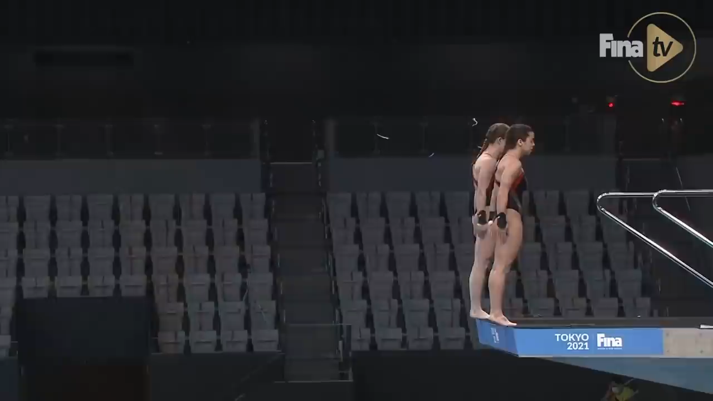
ลักษณะของผิวน้ำบอกถึงทิศทางการกระโดด

Slide 3
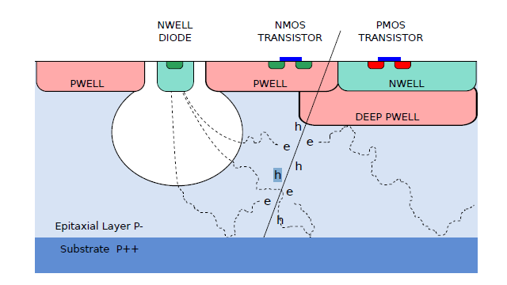
Tracking detector (Silicon detector)s
ALICE TDR
3

Slide 4
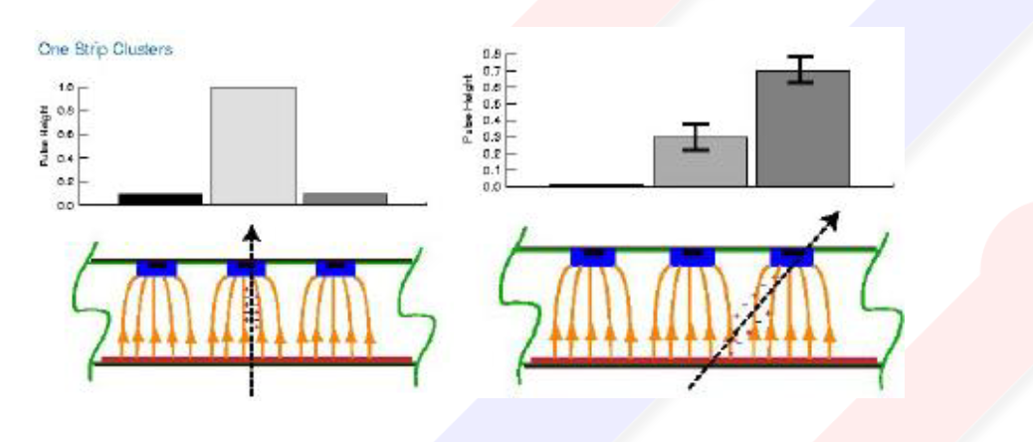

Slide 5
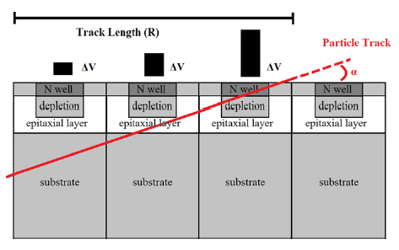
S. Meroli et al. / Nuclear Instruments and Methods in Physics Research A 650 (2011) 230–234

Slide 6
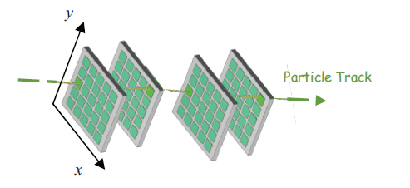
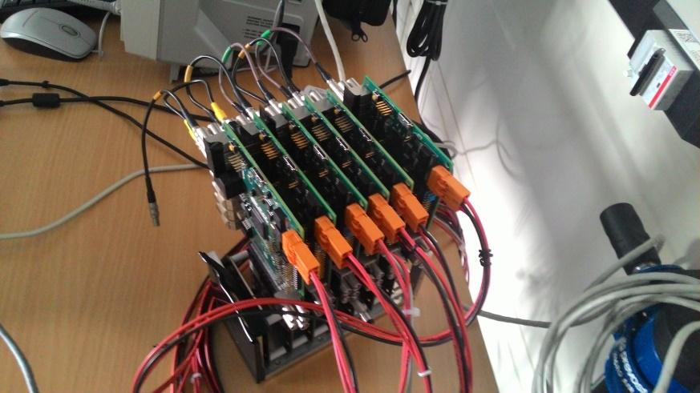
D. Biagetti, S. Meroli, A. Marras, D. Passeri, P. Placidi, L. Servoli, 2009 IEEE Nuclear Science Symposium Conference Record

Slide 7

ความคาดหวัง
จากการที่มหาวิทยาลัยเทคโนโลยีสุรนารี ได้เข้าร่วมวิจัยกับห้องปฏิบัติการอลิซ (ALICE) ณ องค์การวิจัยนิวเคลียร์ยุโรป (European Organization for Nuclear Research; CERN) จึงได้มีโอกาสเรียนรู้การออกแบบเซนเซอร์สำหรับตรวจจับอนุภาคฟิสิกส์พลังงานสูง และเล็งเห็นโอกาสในการพัฒนาและต่อยอดในด้านการออกแบบเซนเซอร์ประสิทธิภาพสูง ซึ่งต้องอาศัยองค์ความรู้ทางด้านฟิสิกส์อนุภาคและฟิสิกส์วัสดุ รวมถึงเครื่องมือที่ช่วยในการออกแบบที่เรียกว่าเทคโนโลยีคอมพิวเตอร์ช่วยออกแบบ (TCAD) เพื่อที่จะ
ออกแบบเซนเซอร์สำหรับการรับภาพ เพื่อใช้ในทางการแพทย์
ออกแบบเซนเซอร์ประสิทธิภาพสูงสำหรับตรวจจับอนุภาค
ถ่ายทอดความรู้ให้กับ คณาจารย์ นักวิจัย นิสิต นักศึกษา และผู้สนใจทั่วไป เพื่อผลิตและพัฒนากำลังคนระดับสูงทางด้านไมโครอิเล็กทรอนิกส์ให้กับประเทศ

Slide 8
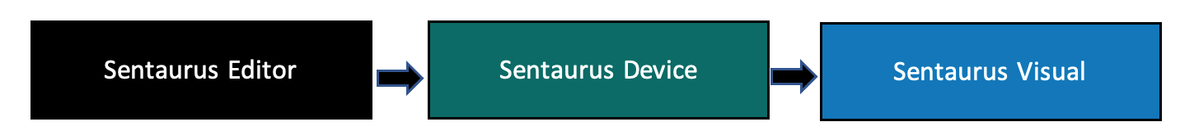
การออกแบบเซนเซอร์ด้วยโปรแกรม Sentaurus TCAD
การทำงานของซอฟต์แวร์ TCAD ประกอบด้วยส่วนสำคัญดังนี้
1. การออกแบบโครงสร้างเซนเซอร์ด้วย Sentaurus editor โดยการกำหนดโครงสร้างของตัวแปร เพื่อทำการปรับขนาดของแบบจำลองเซนเซอร์แต่ละชิ้น เช่น ขนาดของ N-well ระยะระหว่าง P-well และ N-well และการปรับความหนาของชั้น epitaxial layer เป็นต้น
2. การศึกษาเครื่องมือที่ใช้สำหรับวัดสมบัติอิเล็กทรอนิกส์ด้วย Sentaurus Device เริ่มจากสร้างไฟล์ข้อมูลนำเข้าและส่งออกเพื่อทำการใส่ค่าต่าง ๆ ในไฟล์ boundary (.bnd) และไฟล์ mesh (.trd) หลังจากนั้นจะทำการใส่ค่าขั้วไฟฟ้า โดยการกำหนดโมเดลทางฟิสิกส์เพื่อทำการวิเคราะห์ปัญหาต่าง ๆ ที่เกิดขึ้นจากแบบจำลอง
3. การวิเคราะห์ผลของแบบจำลอง Sentaurus Visual เมื่อทำการออกแบบและได้ผลการออกแบบค่าขั้วไฟฟ้าแล้ว จะทำการวิเคราะห์ผลการออกแบบผ่านกราฟ 2D และ 3D ด้วย Sentaurus Visual การทำขั้นตอนนี้ จะช่วยลดเวลาและเพิ่มความแม่นยำในการออกแบบเซนเซอร์ก่อนการนำไปผลิตจริง

Slide 9

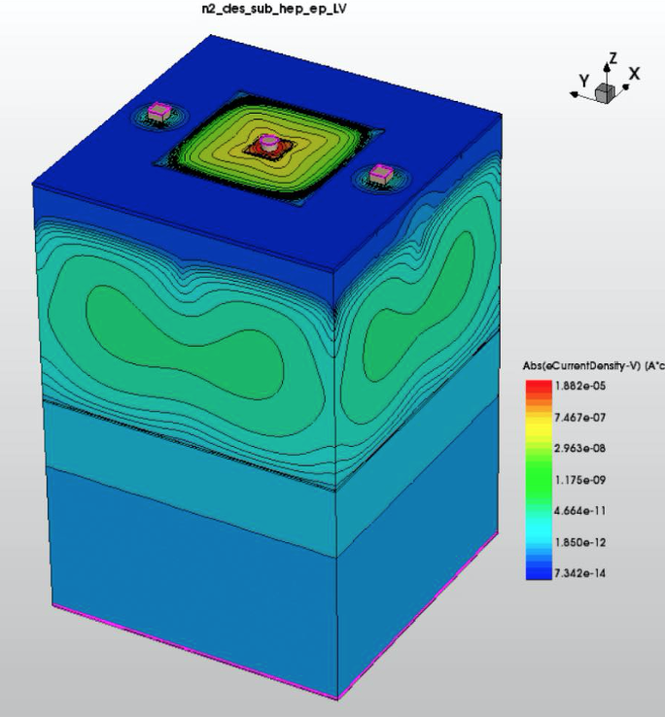
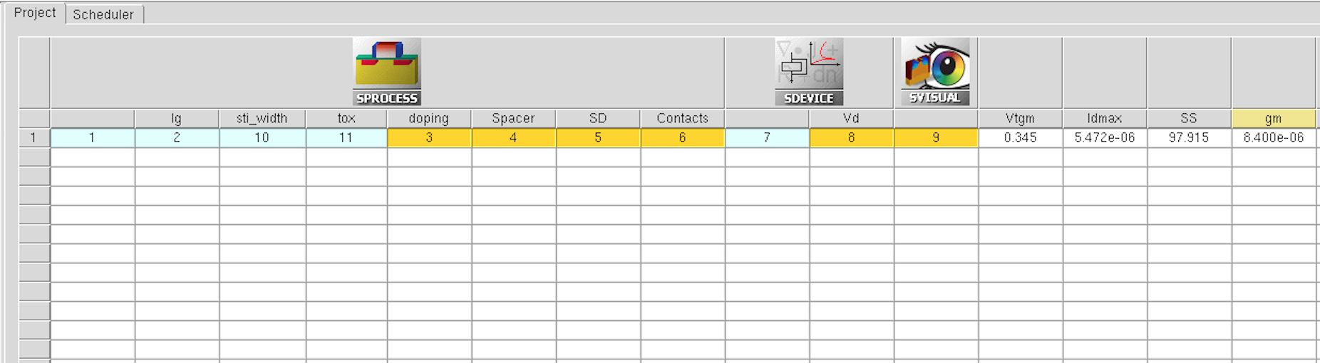
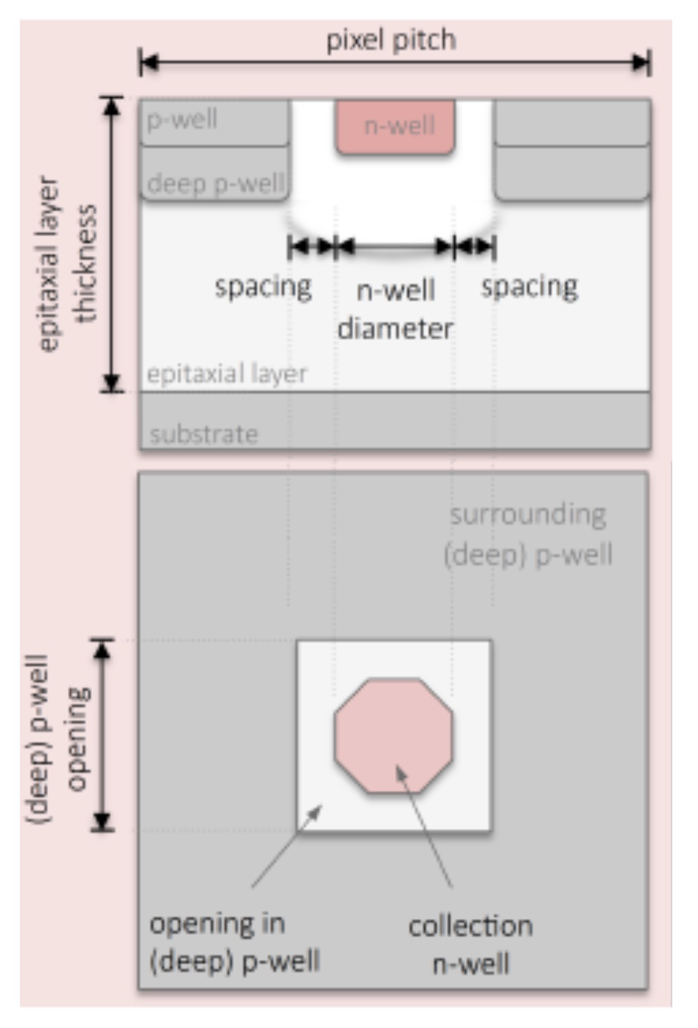
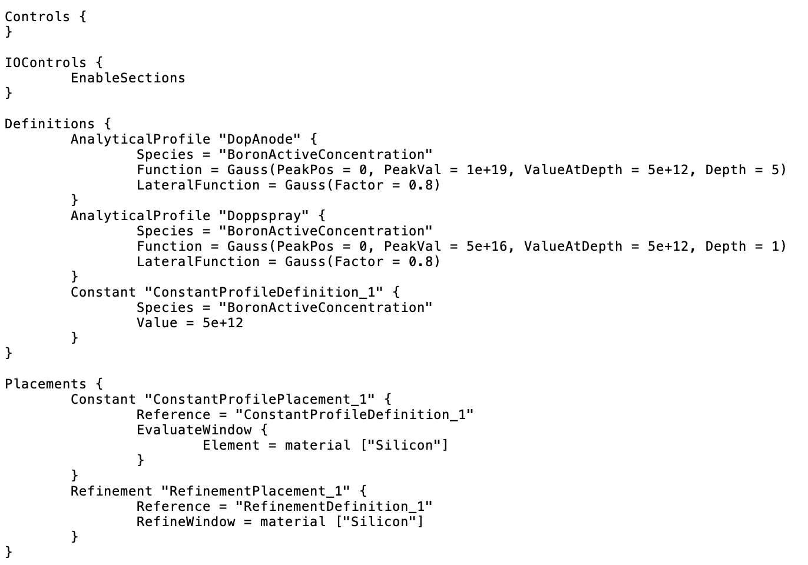
การออกแบบเซนเซอร์ด้วยโปรแกรม Sentaurus TCAD
ตัวอย่างการออกแบบ

Slide 10
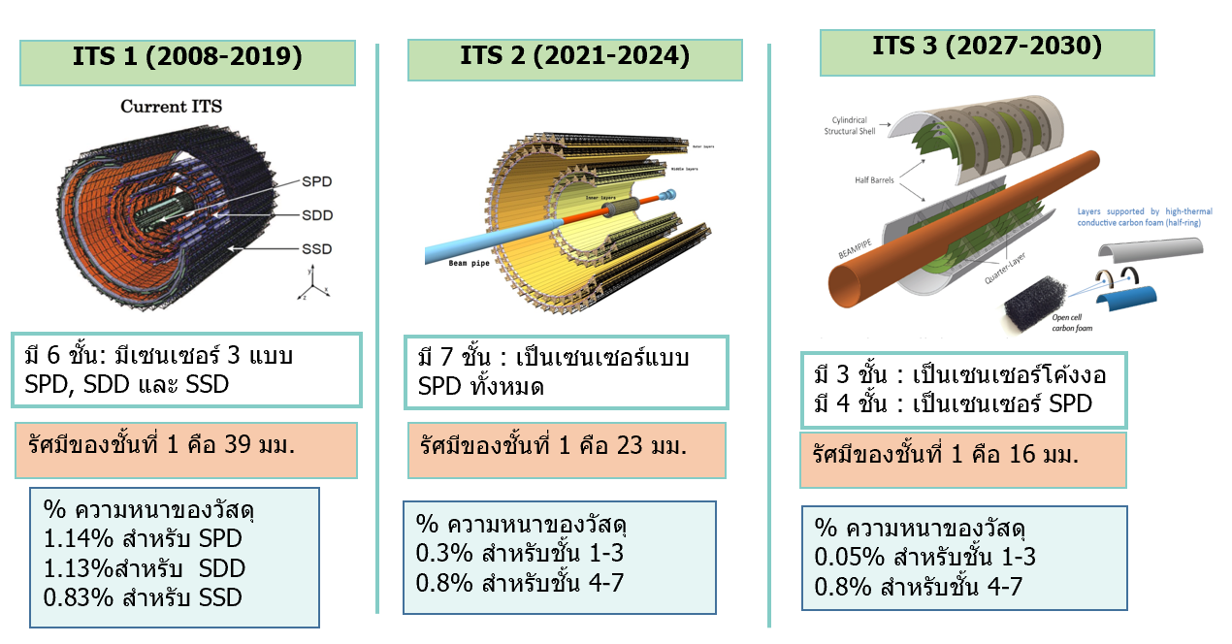
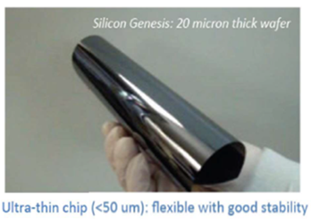
ความเป็นมาของโครงการวิจัย
SPD: Silicon Pixel Detector
SDD: Silicon Drift Detector
SSD: Silicon Strip Detector

Slide 11
วัตถุประสงค์เชิงกิจกรรมของโครงการ
เรียนรู้เทคโนโลยีการออกแบบและทดสอบสมบัติของเซนเซอร์จากอลิซ เซิร์น เพื่อให้นักวิจัยไทยสามารถออกแบบเซนเซอร์ CMOS แบบโค้งงอ ที่มีความบางระดับไมโครเมตร
ทำการทดสอบคุณสมบัติต่าง ๆ ทั้ง Lab Test และ Beam Test ว่ามีการเปลี่ยนแปลงสมบัติเชิงกลและทางอิเล็กทรอนิกส์หรือไม่อย่างไร
นำข้อมูลการทดสอบไปใช้ในการออกแบบเซนเซอร์รุ่นใหม่ ของโครงการ Inner Tracking System (ITS3) รุ่นที่ 3 โดยจะใช้เป็น input สำหรับการจำลองผลการทำงานของเซนเซอร์ ITS3 ด้วยชุดโปรแกรม TCAD และ GARFIELD++ เพื่อให้ทราบถึงประสิทธิภาพของการทำงานของการออกแบบ

Slide 12
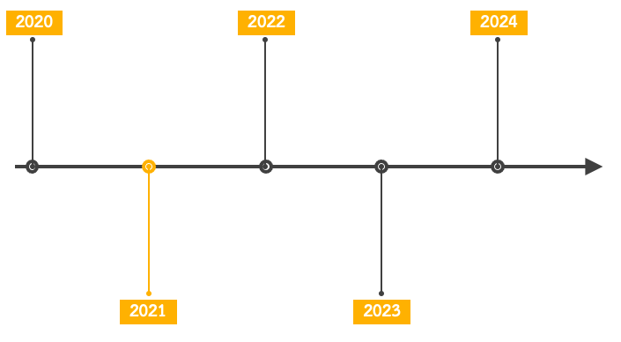
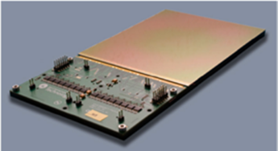
แผนการดำเนินงาน
ทดสอบองค์ประกอบทางเทคโนโลยีของหัววัดซิลิกอน
ทำการจำลองคุณสมบัติและองค์ประกอบระดับพิกเซลโดยใช้ TCAD
ศึกษาการทนรังสีของเซนเซอร์
ออกแบบและสร้างต้นแบบหัววัดขนาดใหญ่
ออกแบบบล็อกของหัววัดเบื้องต้น
ทดสอบการทำงานเบื้องต้นของเซนเซอร์ในระดับห้องปฏิบัติการ
สร้าง ทดสอบและปรับเทียบหัววัดรูปแบบสุดท้าย
ก่อนนำไปติดตั้งจริง
ทดสอบคุณสมบัติระดับพิกเซล
ศึกษาขนาดของเม็ดพิกเซลและรูปร่างของพิกเซลที่เหมาะสม
พัฒนาฮาร์ดแวร์และซอฟต์แวร์ เพื่อออกแบบการทดสอบคุณลักษณะของเซนเซอร์
ออกแบบและสร้างต้นแบบขนาดเต็ม
การสร้างและทดสอบคุณสมบัติของหัววัดขนาดจริง

Slide 13
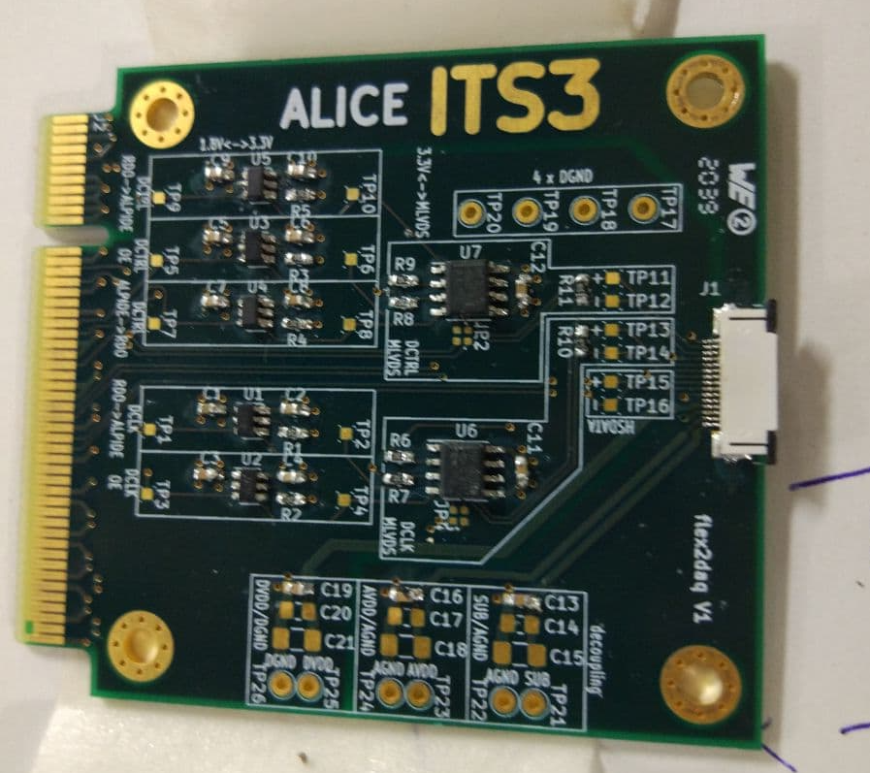
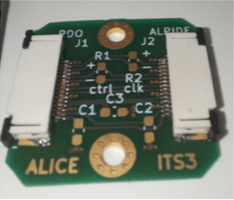
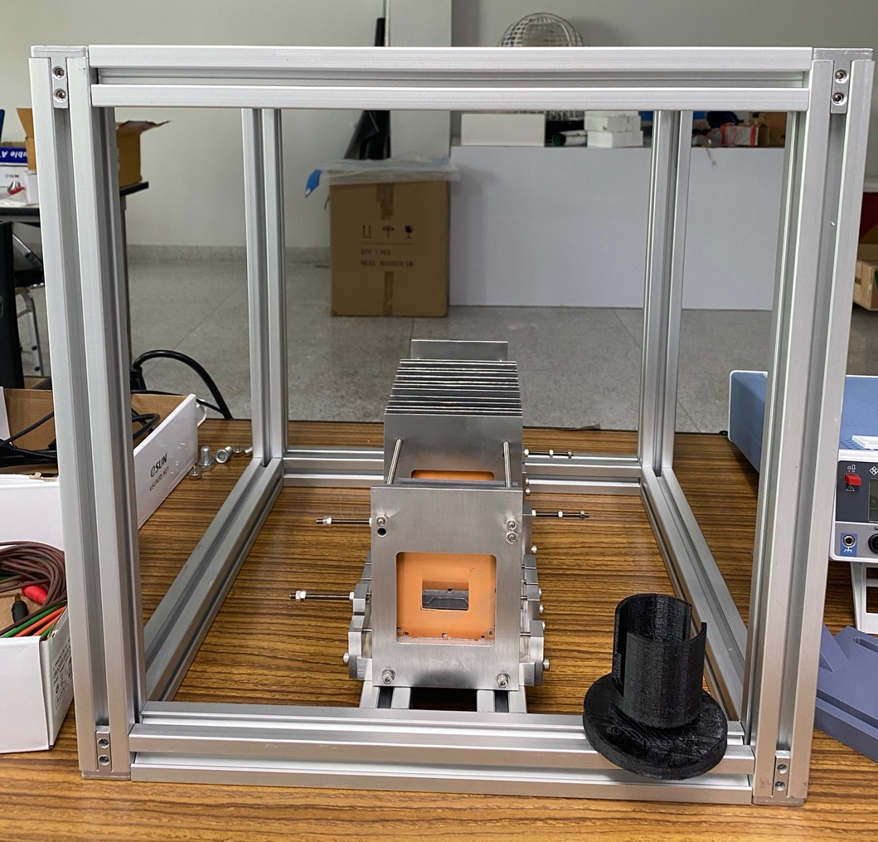
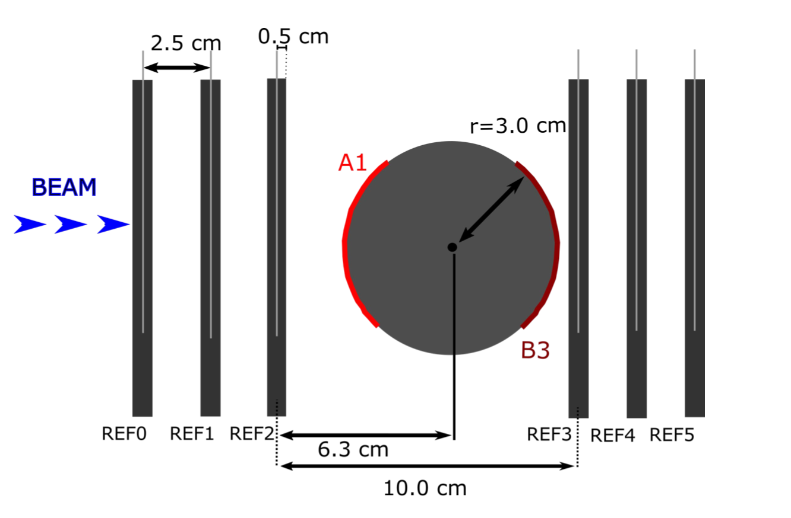
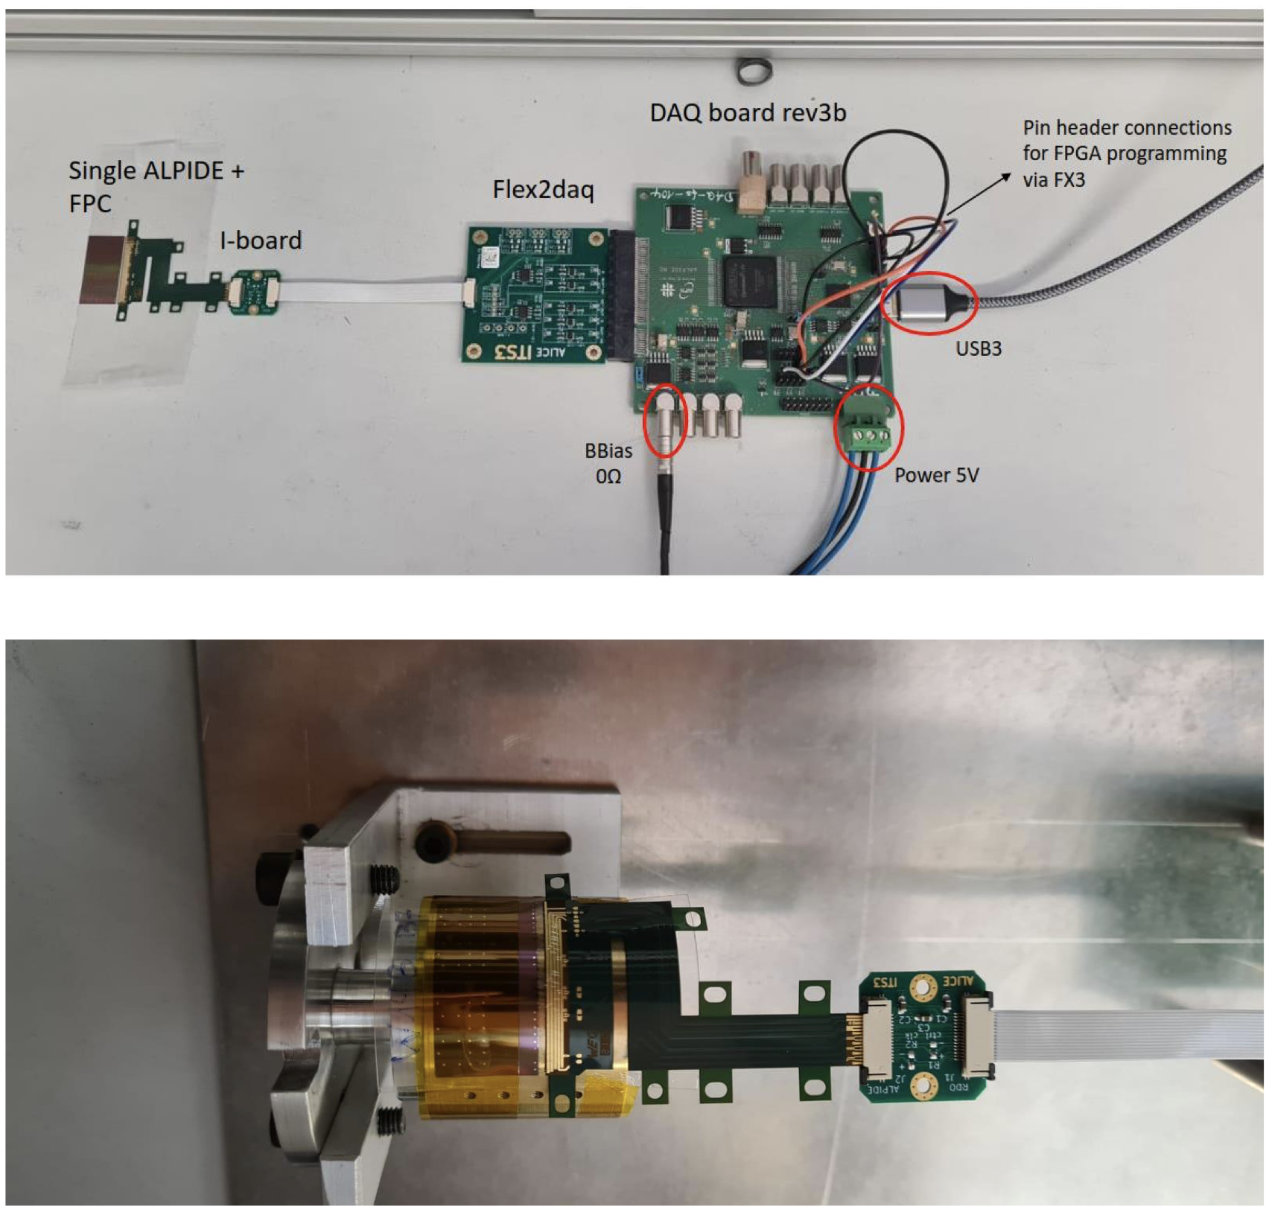
ศึกษาการออกแบบเซนเซอร์
ระบบตรวจทดสอบสำหรับเซนเซอร์แบบโค้งงอ - ระบบทดสอบสำหรับเซนเซอร์แบบโค้งจะประกอบไปด้วยเซนเซนเซอร์ต้นแบบ ALPIDE ที่เชื่อมกับอุปกรณ์อิเล็กทรอนิกส์แบบยืดหยุ่น (Flexible Circuit Board) เพื่อส่งสัญญาณแบบแอนะล็อกของอนุภาคไปยัง Flex2daq บอร์ด โดยมี I-board เป็นตัวช่วยส่งข้อมูล จากนั้นแปลงสัญญาณเป็นดิจิทัลส่งไปยัง DAQ board เพื่อวิเคราะห์ข้อมูลทางฟิสิกส์แล้วจึงส่งไปยังคอมพิวเตอร์

Slide 14
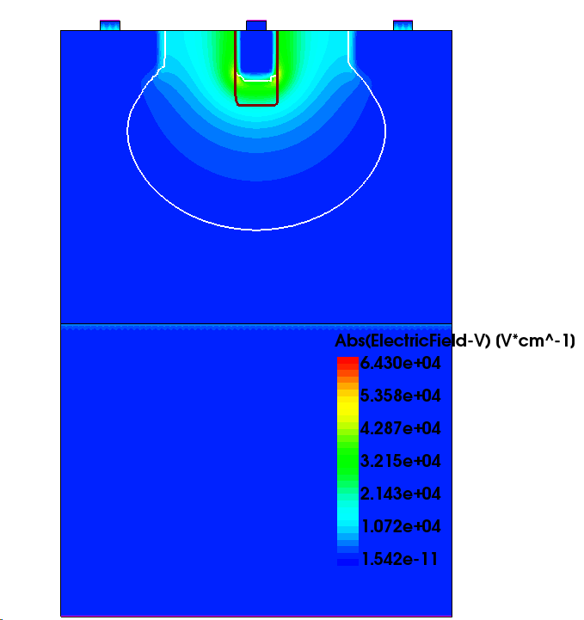
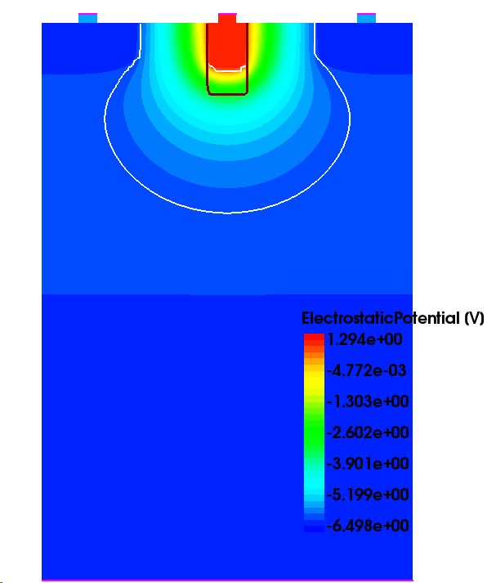
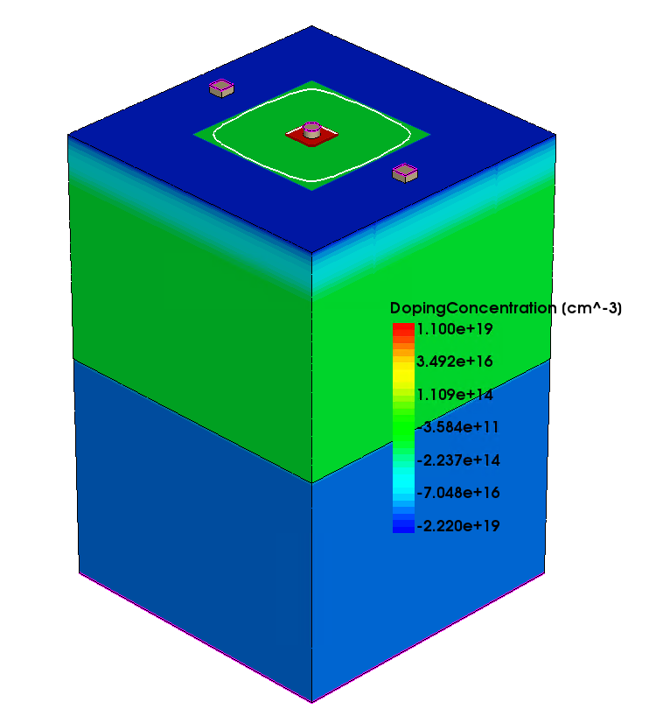
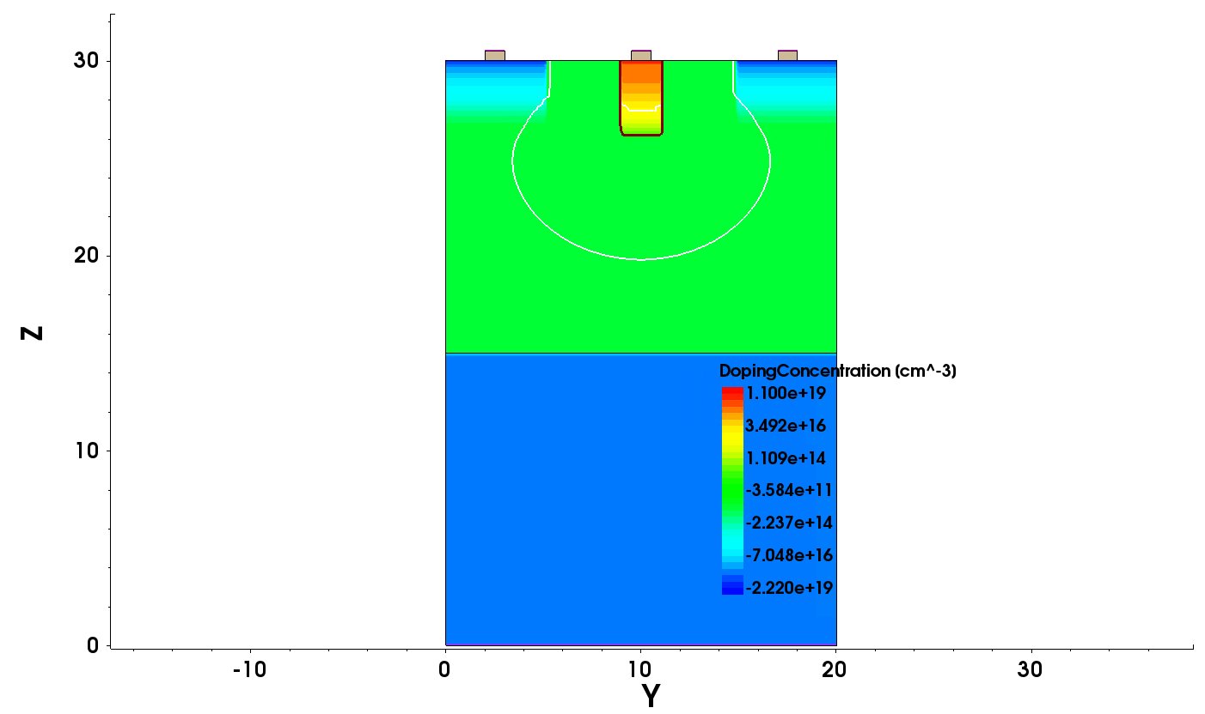
การออกแบบจำลอง CMOS pixel sensor
ขนาด 20x20x30 ลูกบาศก์ไมโครเมตร
การสร้างแบบจำลองของ pixel sensor ด้วย TCAD
Anode 0.8 volt
Cathode -6 volt
PN junction line
Depletion zone line
ศึกษาขนาดของ Depletetion region ที่การ bias แบบต่าง ๆ เพื่อดูความเข้มของสนาม ในแต่ละ pixel ที่สร้างขึ้น

Slide 15
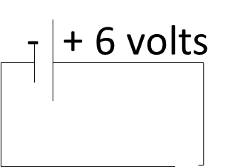
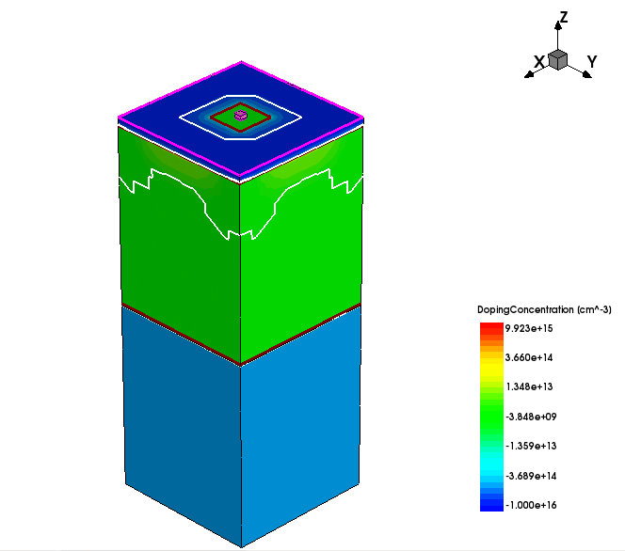
Part 1
Hardware
New sensor design
CMOS ALPIDE-like sensor designed by TCAD
Depletion region is the area where moving charges are forbidden.
P well
(Boron doping as P type )
Epitaxial layer
N well diode
(Arsenic doping as N type )
Substrate
Next step -> Fabrication at TMEC
Metal surface
(Contact)
15

Slide 16
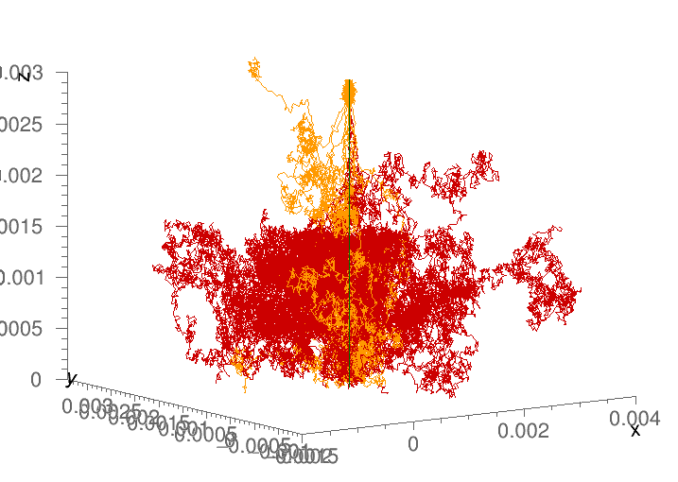
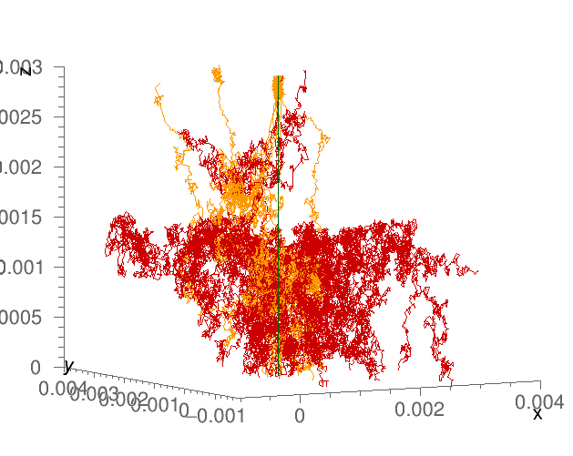
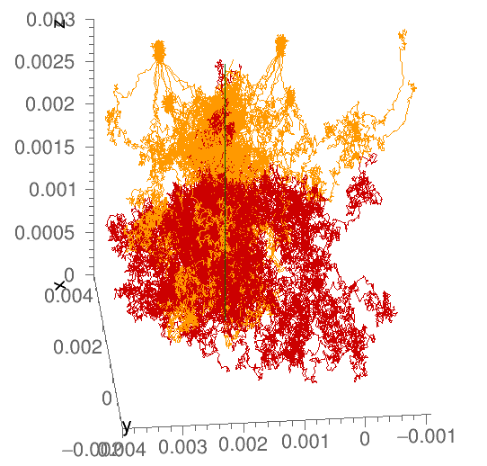
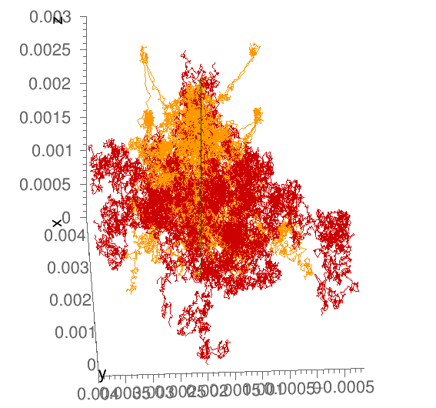
การออกแบบจำลอง CMOS pixel sensor
ขนาด 20x20x30 ลูกบาศก์ไมโครเมตร
การศึกษาการเคลื่อนที่ของ คู่ อิเล็กตรอน-โฮล ใน เซนเซอร์ ด้วย Garfield++
ศึกษาการเคลื่อนที่ของคู่ อิเล็กตรอน-โฮล โดยเส้นสีส้มแสดงการเคลื่อนที่ของอิเล็กตรอน เข้าสู่บริเวณ Depletetion region ด้านบนของ sensor
เส้นสีแดง แสดงการเคลื่อนที่ของ โฮล

Slide 17
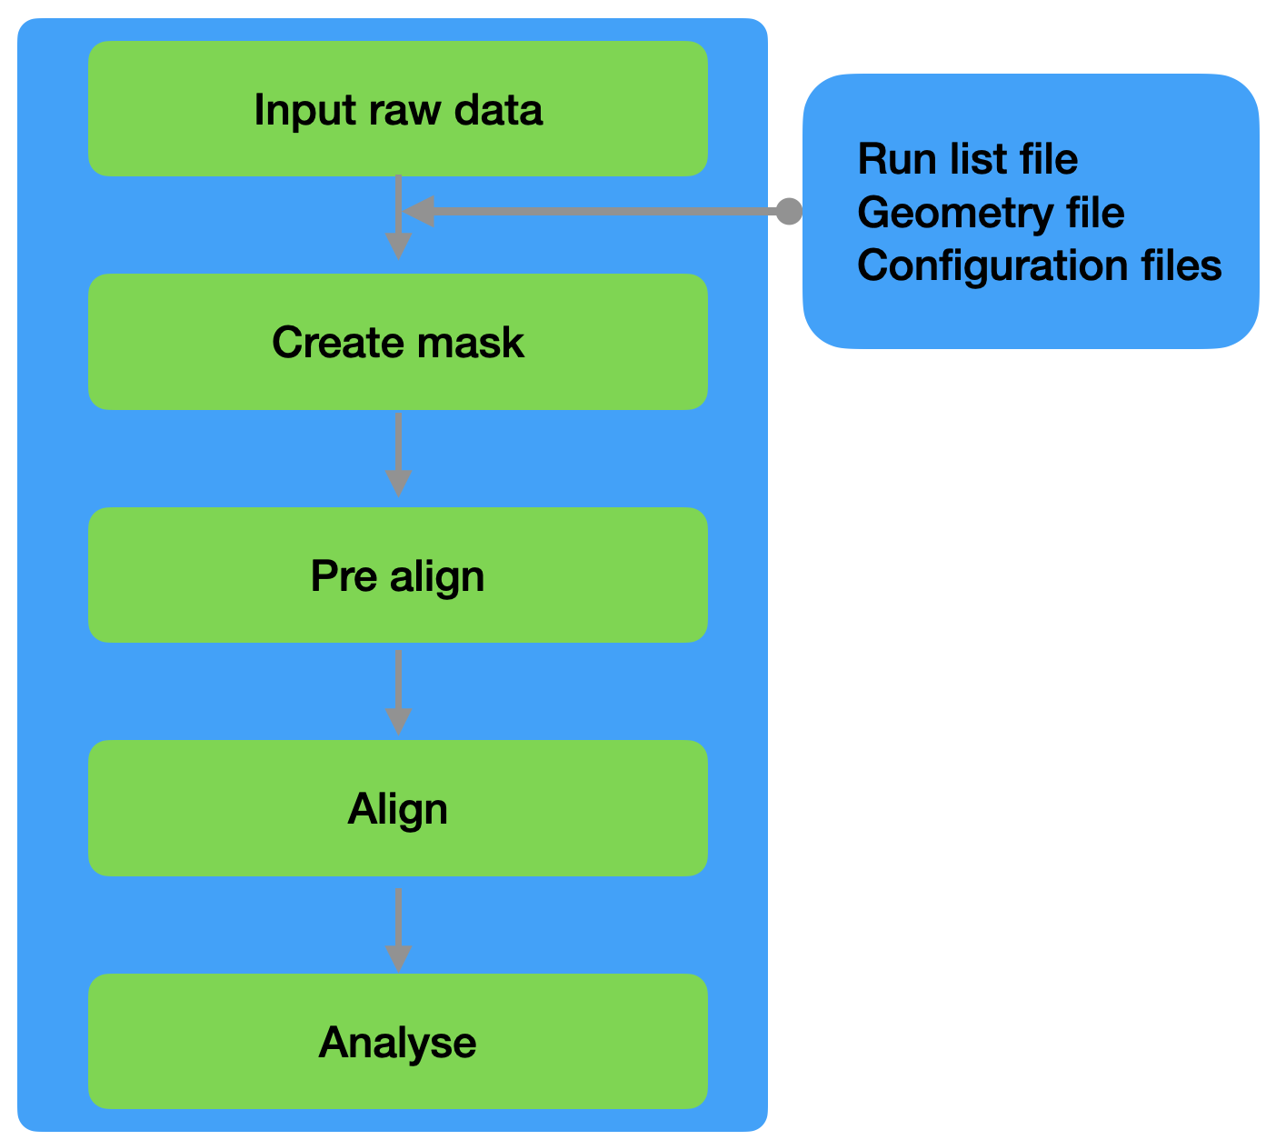
การวิเคราะห์ข้อมูลเพื่อหาค่าประสิทธิภาพในการตรวจจับอนุภาคของเซนเซอร์ด้วยโปรแกรม Corryvrevkan
ขั้นตอนการวิเคราะห์ข้อมูล Corryvreckan
นำข้อมูลดิบมาคัดสัญญาณรบกวนที่เกิดขึ้นจากการทำการทดลองออกให้เหลือเพียงสัญญาณของอนุภาคที่ตรวจวัดได้
ขั้นตอนในการจัดเรียงข้อมูลเพื่อติดตามเส้นทางเดินของอนุภาคโดยใช้ระนาบอ้างอิง (reference plane) ของระบบตรวจวัดอนุภาค
เรียงข้อมูลเส้นทางการเดินของอนุภาคของ Pre align กับ DUT (Device Under Test) ของระบบตรวจวัดอนุภาค
ขั้นตอนการวิเคราะห์ข้อมูลทางฟิสิกส์ที่ได้จากการ Align โดยการเปรียบเทียบตำแหน่งคลัสเตอร์ซึ่งเป็นตำแหน่งที่อนุภาคชนกับตำแหน่งเส้นทางเดินของอนุภาคที่เกิดขึ้นบน DUT เพื่อวัดประสิทธิภาพในการตรวจจับอนุภาคของเซนเซอร์ DUT ในระบบตรวจวัดอนุภาค

Slide 18
การวิเคราะห์ข้อมูลเพื่อหาค่าประสิทธิภาพในการตรวจจับอนุภาคของเซนเซอร์ด้วยโปรแกรม Corryvrevkan
Corryvreckan เป็นเฟิร์มแวร์ที่ถูกออกแบบมาวิเคราะห์ข้อมูลทางฟิสิกส์เพื่อคำนวณหาประสิทธิภาพในการตรวจวัดอนุภาคของเซนเซอร์ที่ได้จากโปรแกรม EUDAQ ซึ่งเป็นซอฟต์แวร์ที่ใช้สำหรับเก็บข้อมูลจากการทดสอบระบบตรวจวัดอนุภาคที่ทางกลุ่มวิจัยของอลิซ (ALICE) เป็นผู้พัฒนาออกมาใช้สำหรับโครงการ ALICE ITS upgrade ปัจจุบันกลุ่มวิจัยของอลิซได้พัฒนาโปรแกรม EUDAQ ซึ่งสามารถเก็บข้อมูลได้มีประสิทธิภาพมากยิ่งขึ้นและสามารถเก็บข้อมูลของเซนเซอร์ ALICE ที่มีลักษณะโค้งงอได้โดยใช้ชื่อว่า EUDAQ2

Slide 19
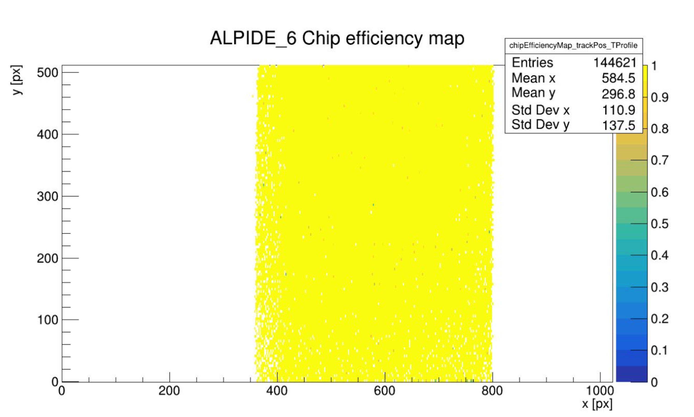
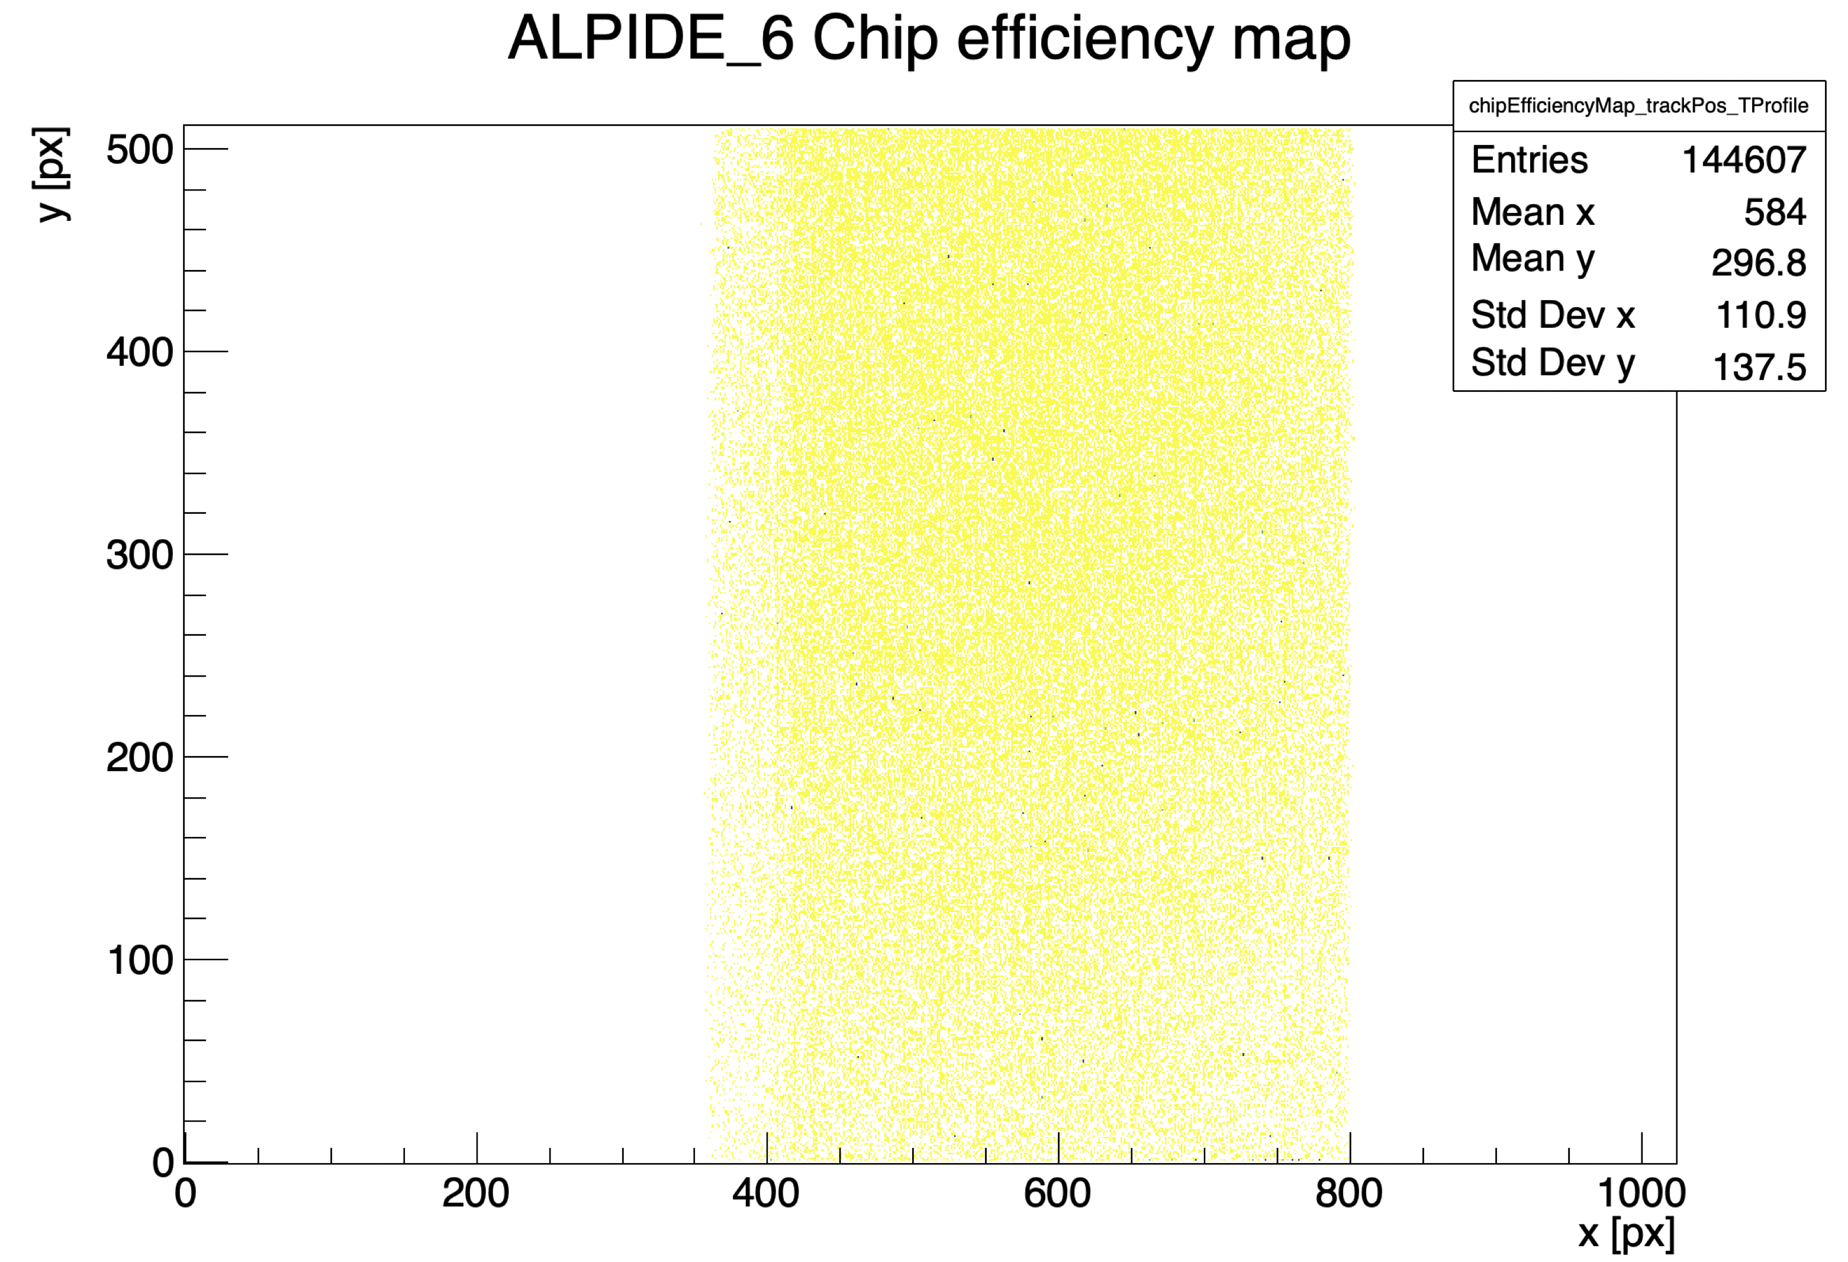
การวิเคราะห์ข้อมูลเพื่อหาค่าประสิทธิภาพในการตรวจจับอนุภาคของเซนเซอร์ด้วยโปรแกรม Corryvrevkan
ผลการวิเคราะห์ข้อมูลประสิทธิภาพการตรวจจับอนุภาคของเซนเซอร์ ALPIDE แบบโค้งงอด้วยโปรแกรม Corryvreckan
กราฟแสดงการตรวจจับอนุภาคของเซนเซอร์ ALPIDE แบบโค้งงอ ที่ตำแหน่งพิกเซล 350,800 แกน x และ 0,500 แกน y
กลุ่มวิจัยของอลิซ
กลุ่มวิจัยของมทส.

Slide 20
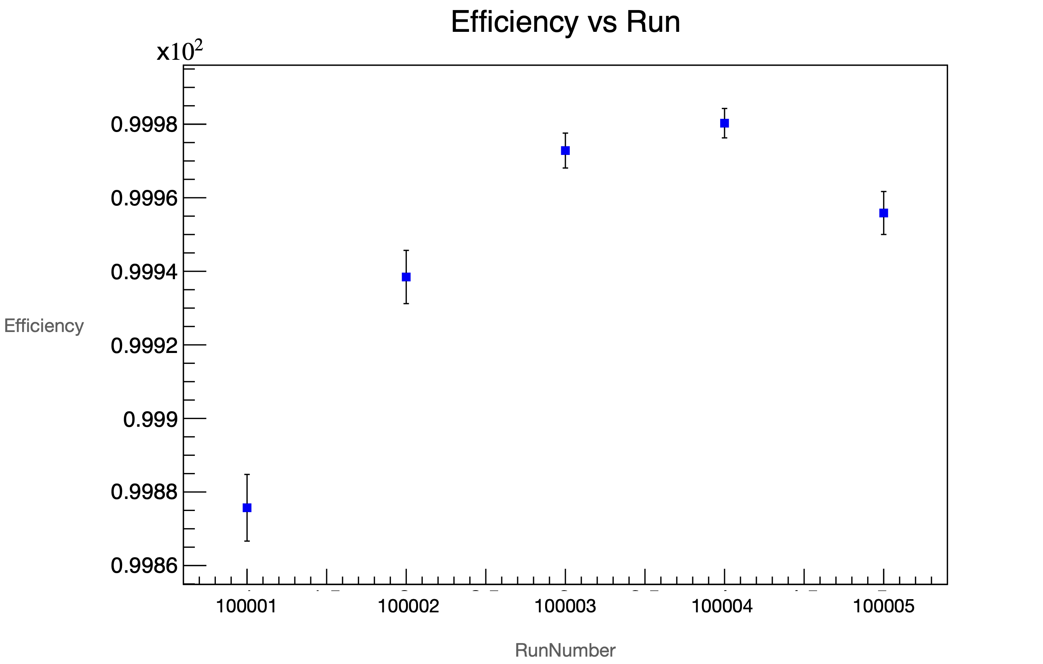
การวิเคราะห์ข้อมูลเพื่อหาค่าประสิทธิภาพในการตรวจจับอนุภาคของเซนเซอร์ด้วยโปรแกรม Corryvrevkan
ผลการวิเคราะห์ข้อมูลประสิทธิภาพการตรวจจับอนุภาคของเซนเซอร์ ALPIDE แบบโค้งงอด้วยโปรแกรม Corryvreckan
กราฟแสดงประสิทธิภาพการตรวจจับอนุภาคของเซนเซอร์ ALPIDE แบบโค้งงอ แต่ละชุดข้อมูลตั้งค่าการอ่านสัญญาณของเซนเซอร์แตกต่างกัน
ชุดข้อมูลจะมีค่าประสิทธิภาพในการตัวจับอนุภาคของเซนเซอร์แตกต่างกัน เนื่องจากแต่ละชุดข้อมูลตั้งค่าการอ่านสัญญาณของเซนเซอร์แตกต่างกัน อย่างไรก็ตามจากผลลัพธ์ที่ได้จะเห็นว่าประสิทธิภาพการตรวจจับอนุภาคของเซนเซอร์มีค่ามากกว่าร้อยละ 99 ซึ่งเป็นไปตามเงื่อนไขของคุณสมบัติของเซนเซอร์ที่จะถูกนำไปใช้ในโครงการ ITS3 upgrage

Slide 21
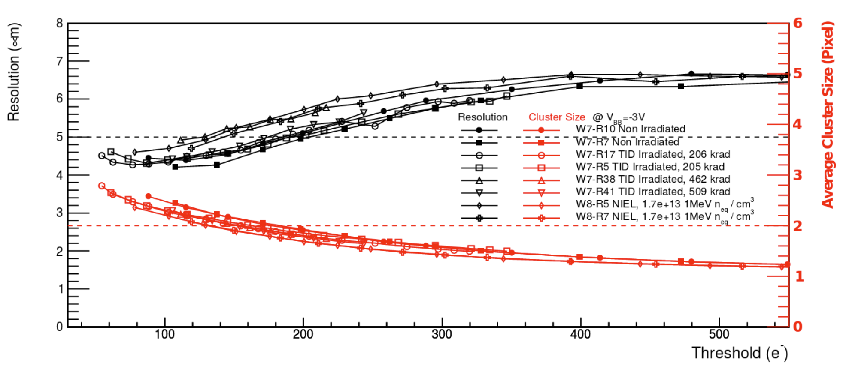
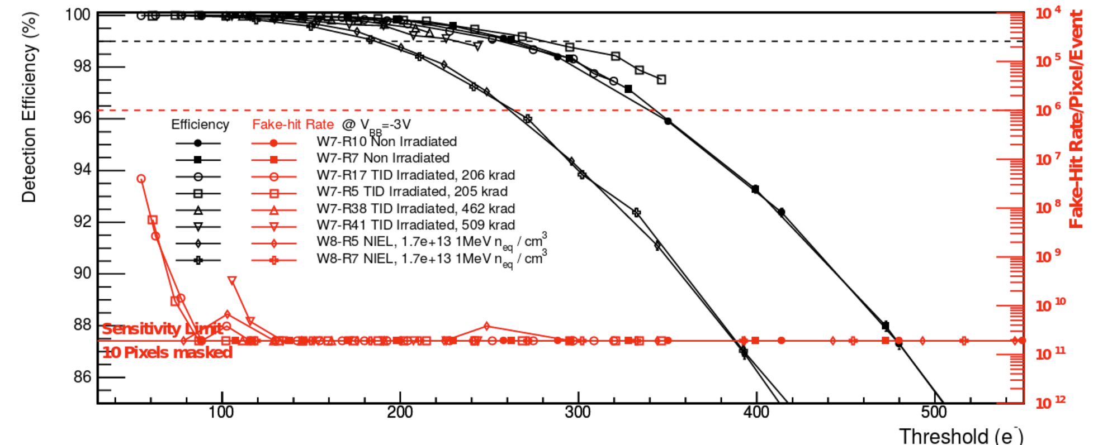
การศึกษาประสิทธิภาพของเซนเซอร์ ALPIDE เมื่อถูกนำมาดัดให้โค้งงอ
1. ประสิทธิภาพของเซนเซอร์เมื่อถูกใส่กระแสไฟฟ้าแบบย้อนกลับ
กราฟแสดงค่าประสิทธิภาพการตรวจวัดและอัตราสัญญาณหลอกของเซนเซอร์ ที่กระแสฟ้าฟ้าย้อนกลับ V_{BB} = -3 V เปรียบเทียบคุณสมบัติก่อนและหลังจากการฉายด้วยรังสี (ที่มา Suljic, M. (2017). Study of Monolithic Active Pixel Sensors for the Upgrade of the ALICE Inner Tracking. [Online]. Available: https://cds.cern.ch/record/2303618.)
กราฟแสดงค่าความละเอียดของเซนเซอร์ ที่ค่ากระแสไฟฟ้าย้อนกลับ V_{BB} = -3 V เปรียบเทียบคุณสมบัติก่อนและหลังจากการฉายด้วยรังสี (ที่มา Suljic, M. (2017). Study of Monolithic Active Pixel Sensors for the Upgrade of the ALICE Inner Tracking. [Online]. Available: https://cds.cern.ch/record/2303618.)

Slide 22
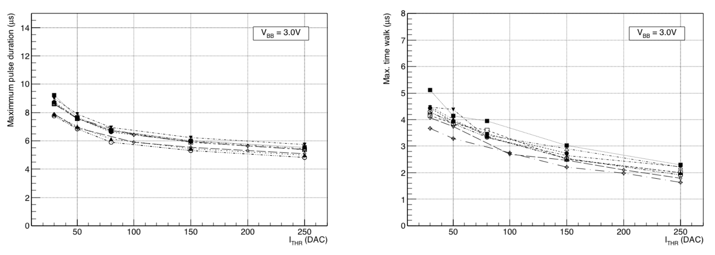
การศึกษาประสิทธิภาพของเซนเซอร์ ALPIDE เมื่อถูกนำมาดัดให้โค้งงอ
1. ประสิทธิภาพของเซนเซอร์เมื่อถูกใส่กระแสไฟฟ้าแบบย้อนกลับ
กราฟแสดงค่ารูปแบบสัญญาณ ที่ค่ากระแสไฟฟ้าย้อนกลับ V_{BB} = -3 V (ที่มา Suljic, M. (2017). Study of Monolithic Active Pixel Sensors for the Upgrade of the ALICE Inner Tracking. [Online]. Available: https://cds.cern.ch/record/2303618.)

Slide 23
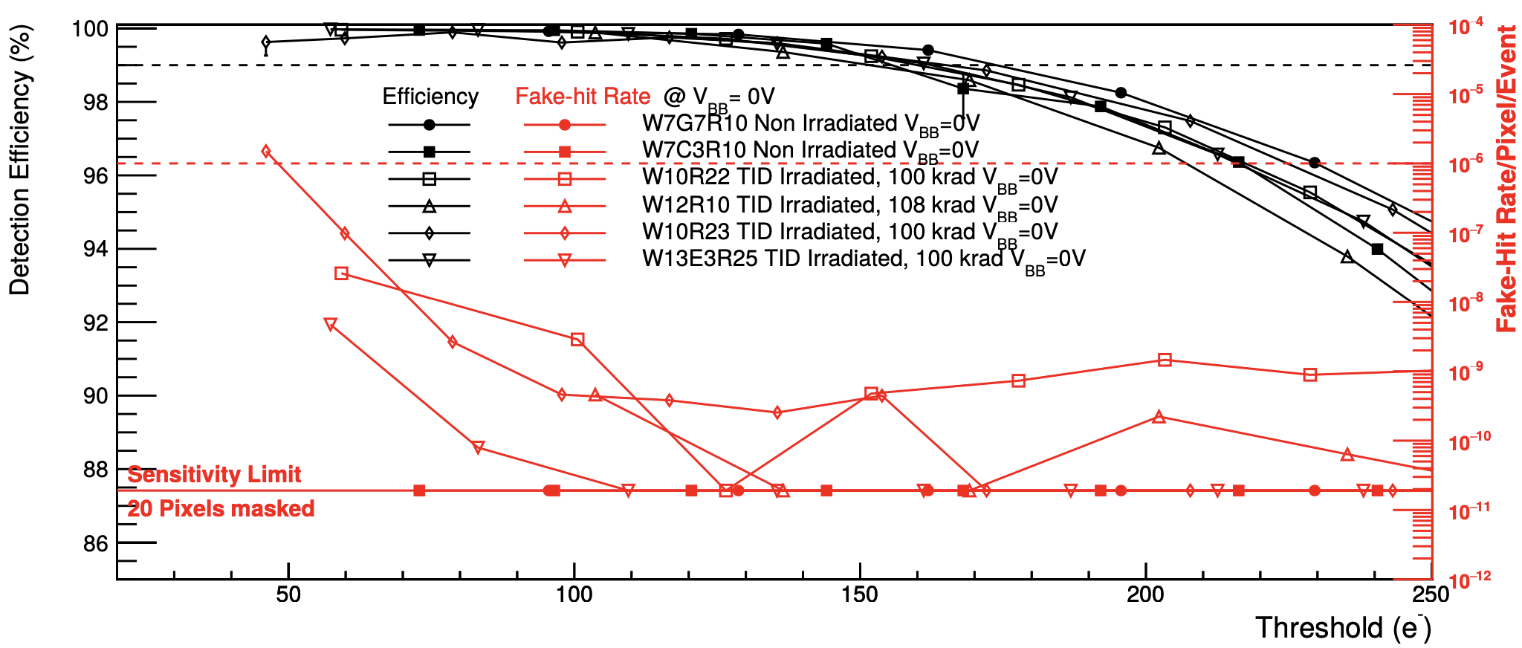
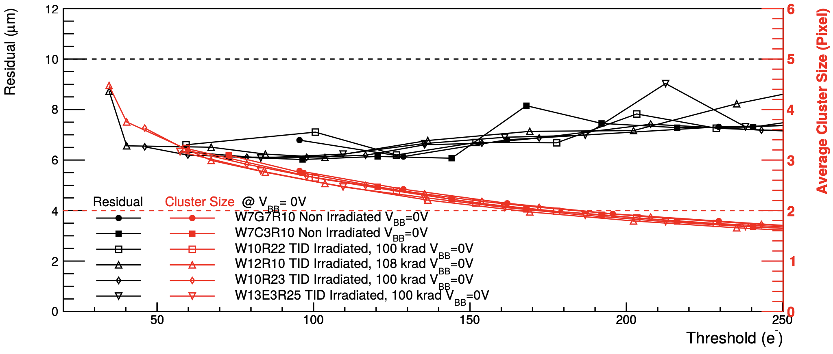
การศึกษาประสิทธิภาพของเซนเซอร์ ALPIDE เมื่อถูกนำมาดัดให้โค้งงอ
2. ประสิทธิภาพของเซนเซอร์เมื่อไม่มีกระแสไฟฟ้าแบบย้อนกลับ
กราฟแสดงค่าประสิทธิภาพการตรวจวัดและอัตราสัญญาณหลอกของเซนเซอร์ ที่กระแสฟ้าฟ้าย้อนกลับ V_{BB} = 0 V เปรียบเทียบคุณสมบัติก่อนและหลังจากการฉายด้วยรังสี (ที่มา Suljic, M. (2017). Study of Monolithic Active Pixel Sensors for the Upgrade of the ALICE Inner Tracking. [Online]. Available: https://cds.cern.ch/record/2303618.)
กราฟแสดงค่าความละเอียดของเซนเซอร์ ที่ค่ากระแสไฟฟ้าย้อนกลับ V_{BB} = 0 V เปรียบเทียบคุณสมบัติก่อนและหลังจากการฉายด้วยรังสี (ที่มา Suljic, M. (2017). Study of Monolithic Active Pixel Sensors for the Upgrade of the ALICE Inner Tracking. [Online]. Available: https://cds.cern.ch/record/2303618.)

Slide 24
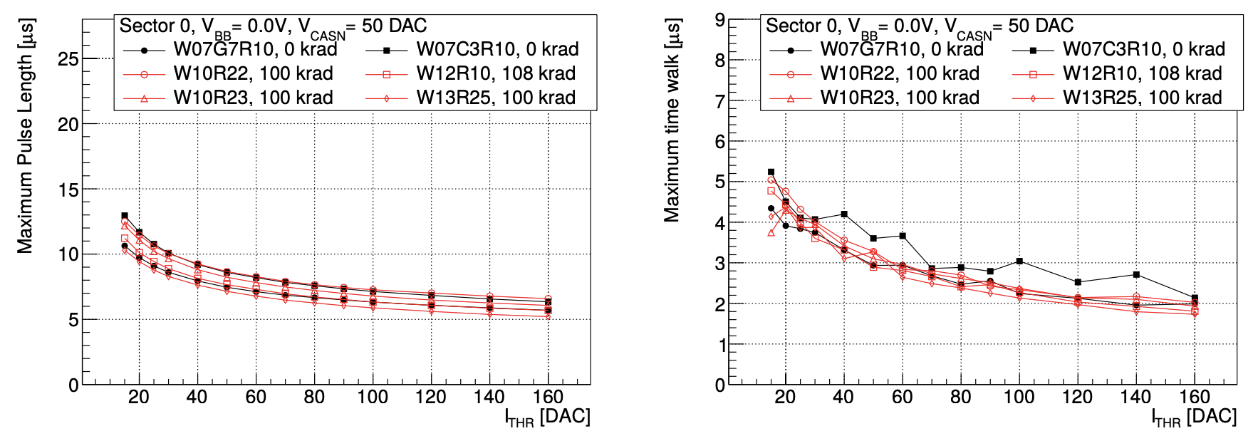
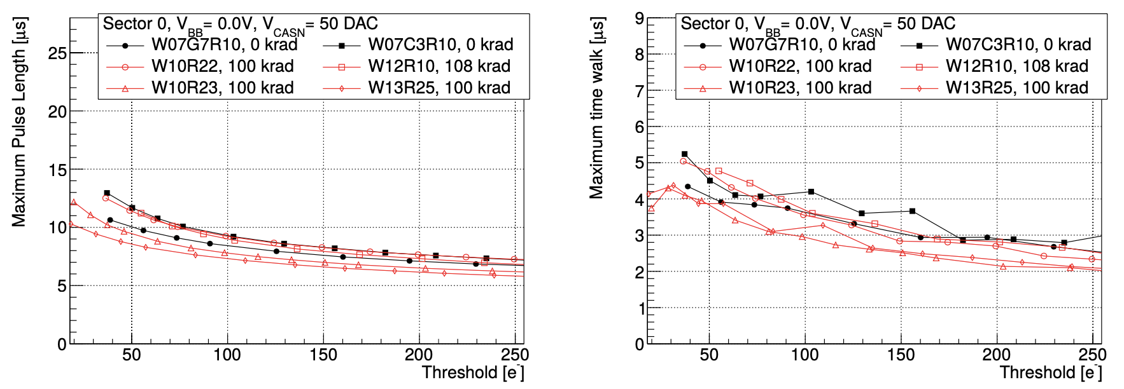
การศึกษาประสิทธิภาพของเซนเซอร์ ALPIDE เมื่อถูกนำมาดัดให้โค้งงอ
2. ประสิทธิภาพของเซนเซอร์เมื่อไม่มีกระแสไฟฟ้าแบบย้อนกลับ
แสดงกราฟค่ารูปแบบสัญญาณของเซนเซอร์ ที่ค่ากระแสไฟฟ้าย้อนกลับ VBB = 0 V เปรียบเทียบค่าความยาวสูงสุดและค่าการเดินสูงสุดเทียบกับค่า ITHR และค่าขั้นต้น (ที่มา Suljic, M. (2017). Study of Monolithic Active Pixel Sensors for the Upgrade of the ALICE Inner Tracking. [Online]. Available: https://cds.cern.ch/record/2303618.)
(ก) ค่าความยาวสูงสุดเทียบกับ I_{THR} (ข) ค่าการเดินสูงสุดเทียบกับ I_{THR}
(ค) ค่าความยาวสูงสุดเทียบกับค่าขั้นต้น (ง) ค่าการเดินสูงสุดเทียบกับค่าขั้นต้น

Slide 25


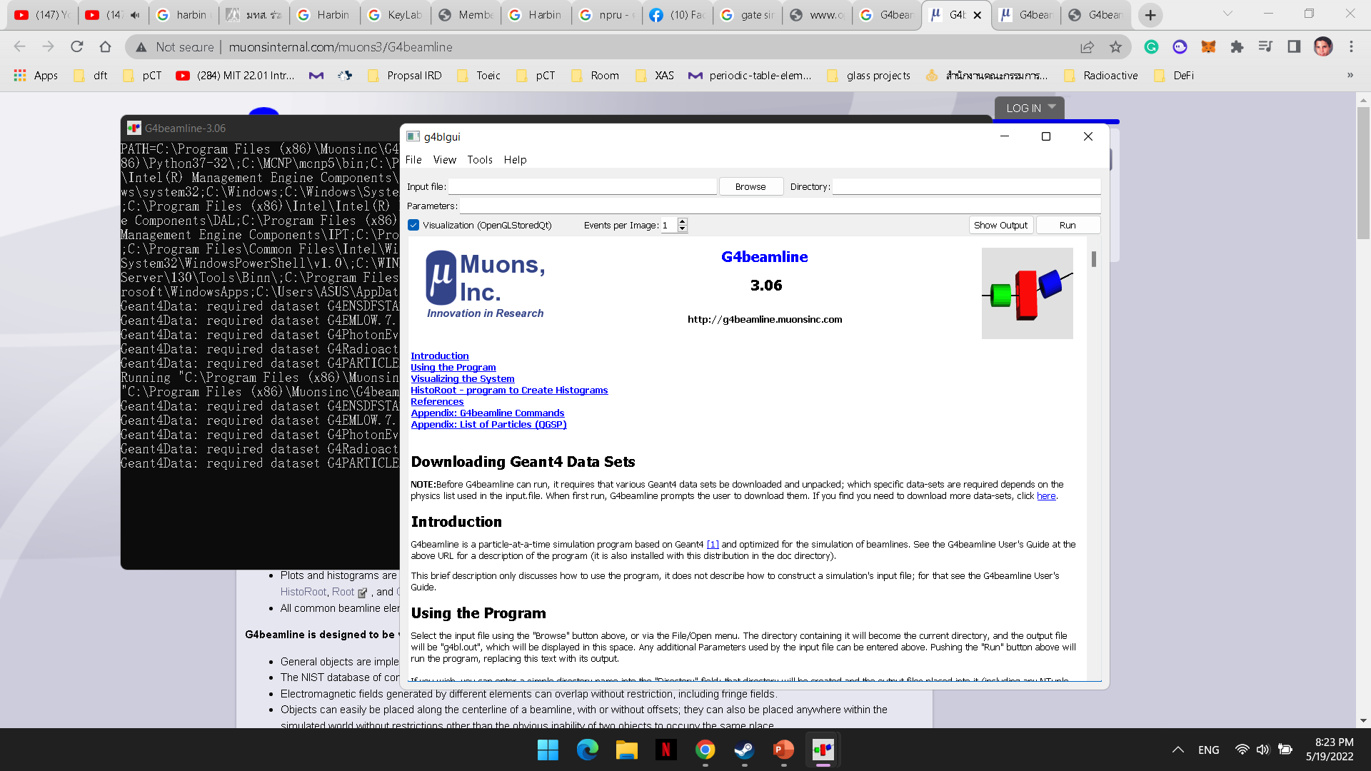

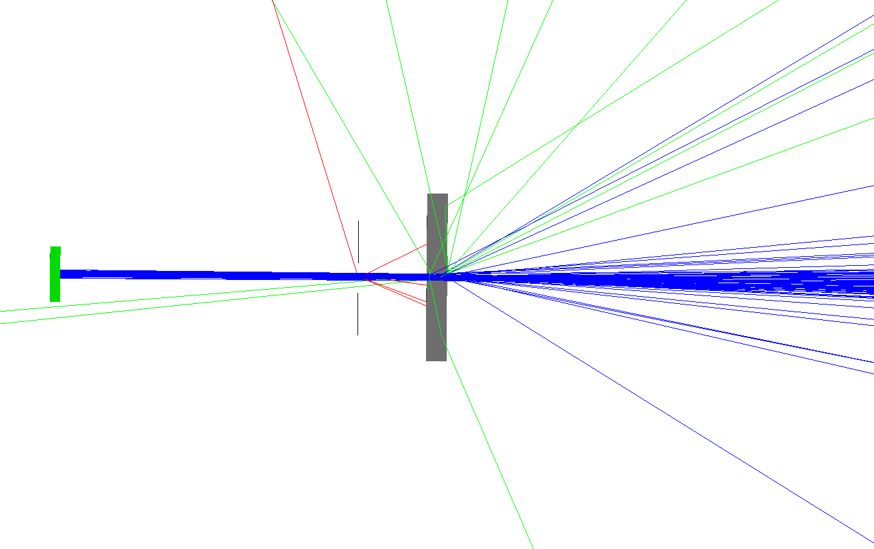
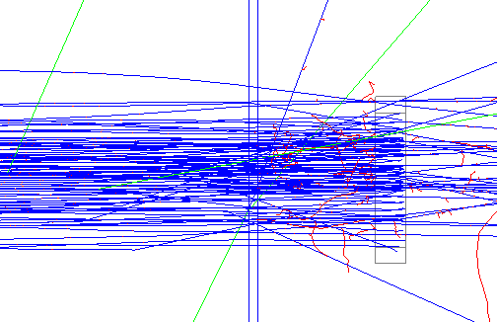
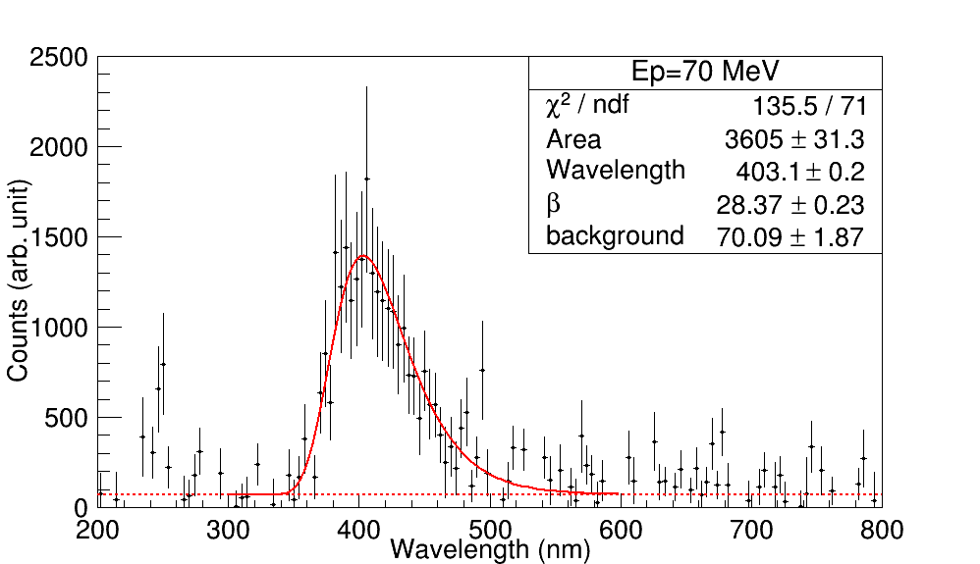
Glass scintillator
GATE
G4beamline
GEANT4
GATE and G4beamline are toolkit based on GEANT4 which they are used for dose calculation in radiation therapy.
Glass scintillator
Energy deposition
Proton beam
Proton nozzle
Absorber
Absorber
The simulation of deposited energy of proton beam to the glass scintillator

Slide 26

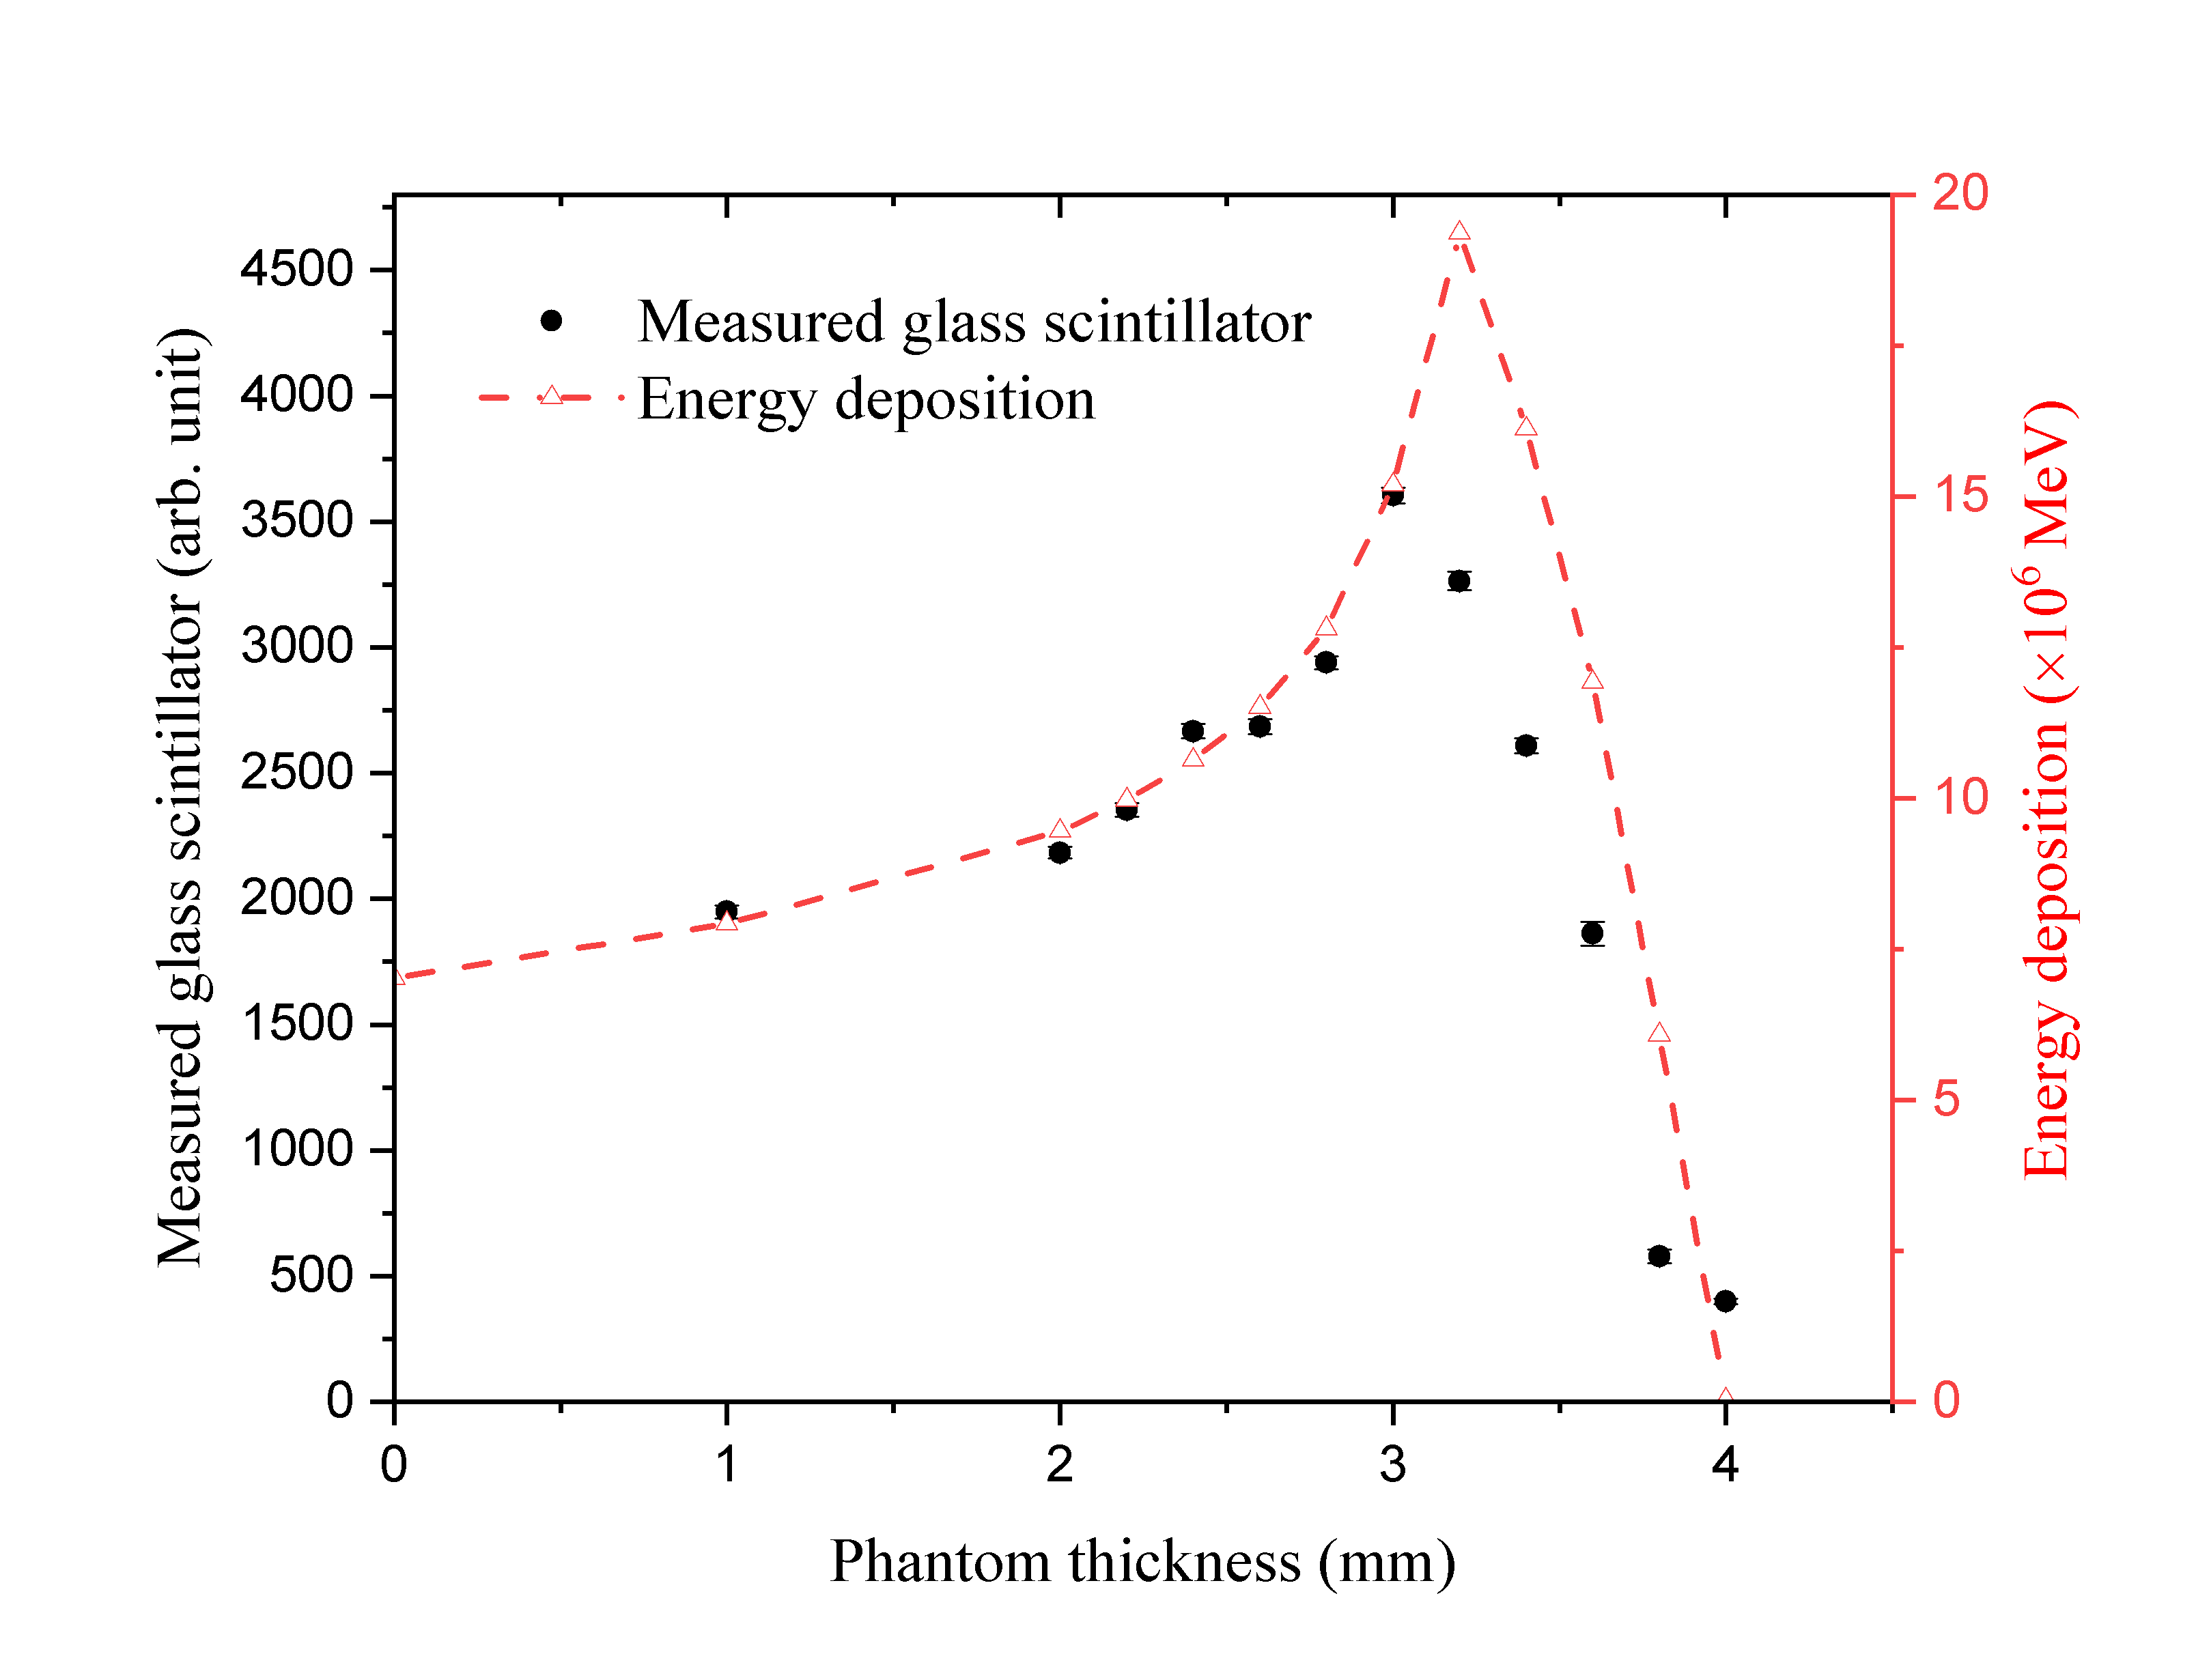
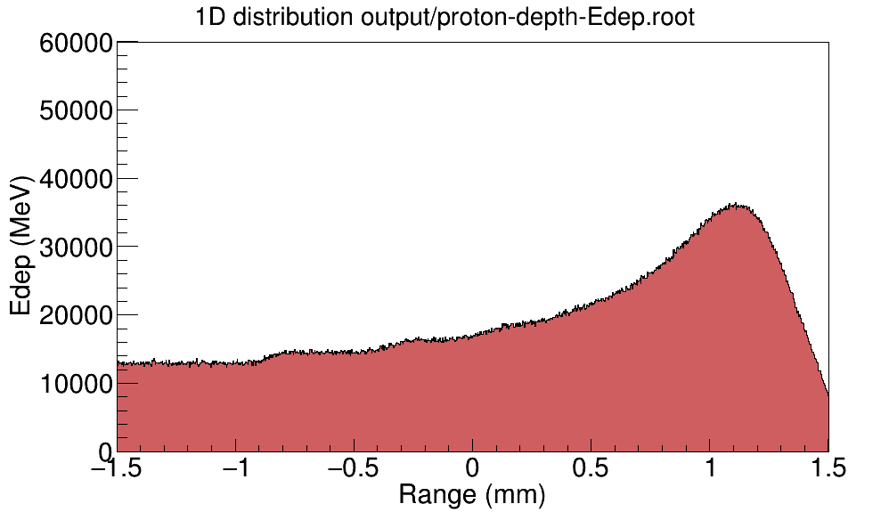
Glass scintillator
Comparison
Emission spectra
Comparison
Comparison between measured emission light and energy deposition of proton beam
Energy deposition

Slide 27
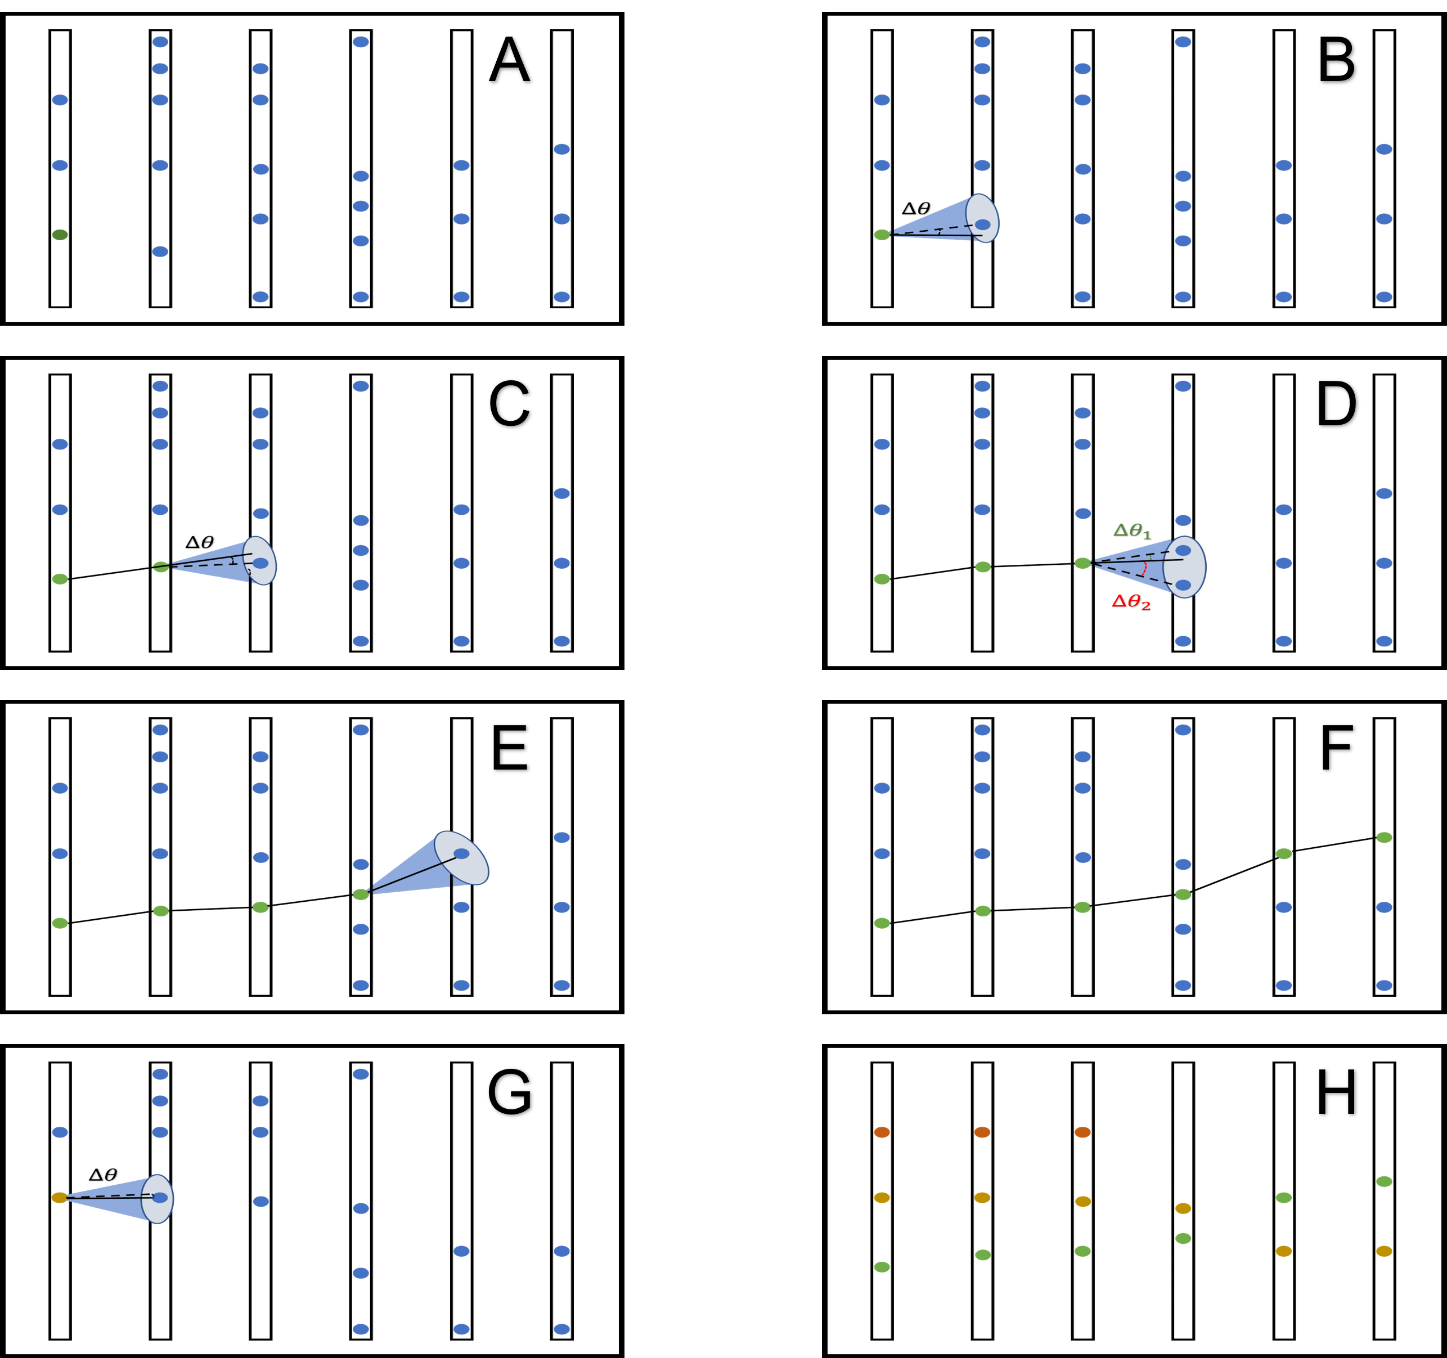
Track following
Track following algorithm
The algorithm had been used in pCT prototype of Bergen.
Select a seed
Cone search
Collect a hit
Choose the nearest
Collect the nearest
Remove a track data
Select new seed the Repeat A - F
All tracks

Slide 28
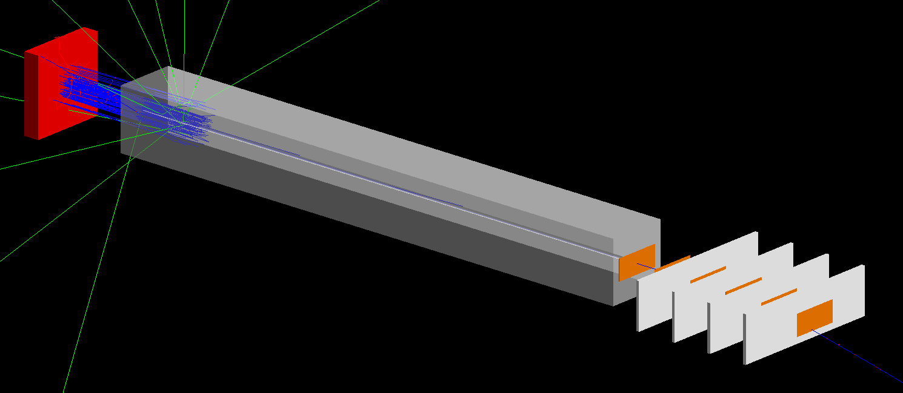
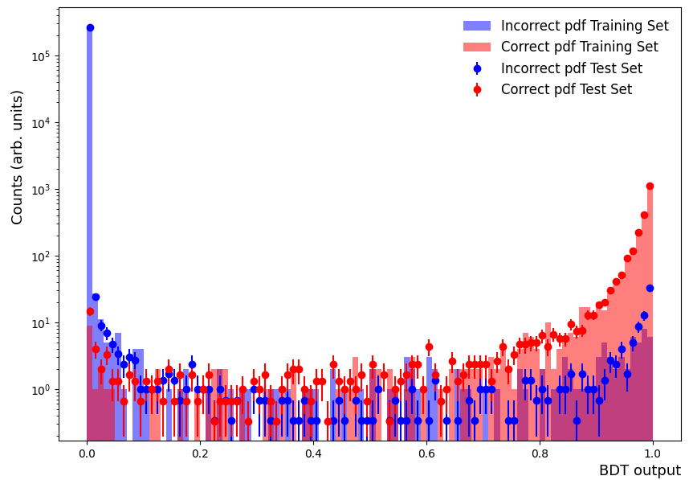
Track Finding with Machine Learning
Utilize the ML model to find proton tracks passing through the complicated-structure detectors.
Simulate the proton beam hitting 6 layers of ALPIDEs using G4Beamline.
Prepare a scattering angle dataset of all possible tracks of proton reconstructed from hits on ALPIDEs.
Train the decision tree-based ML model that can distinguish the correct track of protons.
Tools: G4Beamline, Hipe4ML, XGBoost
Model type: Decision tree, Binary classification
A
B
C
Incorrect Tracks
Correct Tracks

Slide 29






Track Result
Tracks result
Number of tracks distribution
Single frame
Multiple frames (50)
70 MeV
Number of tracks distribution
Single frame
Multiple frames (50)
200 MeV

Slide 30





Track efficiency
The angle of the search cone is determined by $S_{max}$ and its value determines the amount of deflection that is allowed during track reconstruction.
Too small values of $S_{max}$ lead to prematurely discarded track candidates, and too large values cause confusion by including the wrong candidates where there should be none.
Find the angular change for each candidate in the next layer and calculate
$S_{n}= \sqrt{\sum_{layer}^{n}{{\left({∆θ}_{layer}\right)}^{2}}}$ , where n indicates the proton density.
Discard
$$S_{n}>S_{max}$$
Accept
$$S_{n}≤S_{max}$$
https://dx.doi.org/10.1088/1361-6560/abca03

Slide 31
Image reconstruction

Slide 32



Human phantom
ICRP, 2020. Adult mesh-type reference computational phantoms. ICRP Publication 145. Ann. ICRP 49(3).
External
Internal
https://www.icrp.org/publication.asp?id=ICRP%20Publication%20145

Slide 33






Extracted phantoms
GEANT4 simulation
pCT image reconstruction
Brain
Heart
Lung

Slide 34



CTP404 in GEANT4 simulation
3D model
CTP404 Image reconstruction with FBP and MLP
GEANT4 Simulation

